Slide 1

ТОО «Водные ресурсы-Маркетинг»
«Чистая вода – источник жизни!»
ОТЧЁТ
по услугам подачи воды по распределительным сетям и
отвода сточных вод
за 2021 год
Генеральный директор
А.О.Орман
г. Шымкент,
29 апреля 2022 год

Slide 2




ТОО «Водные ресурсы-Маркетинг»- предприятие, успешно работающее на рынке услуг 24 года в рамках государственно-частного партнерства.
Компания бесперебойно обеспечивает хозяйственно-питьевой водой население г.Шымкент и ряд населенных пунктов Сайрамского района с численностью 1 млн.человек и оказывает услуги по водоотведению с полной очисткой сточных вод.
Предприятие работает рентабельно. Ежегодная начисляемая сумма налога за счет оказываемых услуг водоснабжения и водоотведения составляет в пределах 15 % годового дохода. C момента образования по 2021 г. по всем видам налогов начислено 12,4 млрд.тенге.
Предприятие, начиная с 2009 года, сотрудничает с Европейским банком реконструкции и развития (ЕБРР) по привлечению инвестиций в систему водоснабжения и водоотведения.
За 2009-2020 гг. подписано с ЕБРР 5 договора на общую сумму 15,4 млрд.тенге со ставкой вознаграждения 5,5 % годовых, сроком на 13 лет, освоено полностью. Все условия кредитного договора выполняются предприятием и банком своевременно и качественно. На сегодняшний день возвращено 11,4 млрд.тенге.
На основании трехстороннего договора между Правительством РК, ЕБРР и ТОО ВРиМ» по программе «Нұрлы-Жол» выделено Правительством РК в виде господдержки субсидий на сумму 4,6 млрд.тенге.

Slide 3
Техническое состояние основных средств и финансирование для модернизации
Задействованные в производстве и предоставлении услуг подачи воды по распределительным сетям и отвода сточных вод основные фонды в размере 55,4 млрд. тенге работали в штатном режиме:
Обоснованием инвестиций систем водоснабжения и водоотведения г. Шымкент до 2025 года (далее ОИ) определена ежегодная сумма на реконструкцию и модернизацию существующей системы водоснабжения и водоотведения, находящейся на балансе ТОО «Водные ресурсы-Маркетинг, с учетом ежегодного коэффициента удорожания 7,0 млрд.тенге, однако фактическое финансирование составил 3,2 млрд.тенге или 46%.
п/н | Наименование | ед.из | Кол-во | Изно-шенность, % | Необходимая сумма инвес-тиции на год, млн.тенге | Факт сумма инвестиции в 2021 году, млн.тенге | %, испол-нение
1 | Водозаборные сооружения (общая производительность) | тыс.м³/сут | 381 | 56,8 | 1870 | 1179,7 | 63,1
2 | Водоводы и водопроводные сети (общая протяженность по городу Шымкент) | км | 1891 | 47,02 | 3880 | 684,1 | 17,6
3 | Парк приборов учета воды (общедомовых, обще уличных и квартальных приборов, с дистанционной системой передачи данных) | штук | 4569 | 50 | 76 | 236,2 | 311
4 | Канализационные сети и коллекторы (общая протяженность по городу Шымкент) | км | 463 | 77,01 | 1187 | 648,8 | 54,6
5 | Городские очистные сооружения (общая производительность) | тыс.м³/сут | 150 | 8,6
6 | Цех по переработке осадка и выработки электроэнергии на основе биогаза | квт/час в год | 3,5 млн. | 8,6
7 | Здания и сооружения (внедрение технологического и энергетического оборудования) |  |  |  |  | 477,7
 | Всего |  |  |  | 7013 | 3226,5 | 46

Slide 4
Инвестиции на строительство, реконструкцию, модернизацию, внедрение цифровых технологии и обновление основных фондов водопроводно-канализационного хозяйства ТОО «Водные ресурсы-Маркетинг» (млн.тенге без НДС)
Протяженность водопроводных сетей -1891 км, канализационных сетей - 463 км
(общая сумма средств с нарастающим итогом)
(в т.ч. за счет ЕБРР с нарастающим итогом)
В т.ч. за счет субсидий: 2016 год – 958,3 млн.тг
2017 год – 650,0 млн.тг
2018 год – 734,5 млн.тг
2020 год – 1158,6 млн.тг
2021 год – 1106,2 млн.тг
Ежегодная инвестиция
с 2002-2021гг в среднем составляет
2 млрд.тенге
В результате вложенных инвестиций выполнено:
п/н | Наименование работ | Всего | в т.ч. за счет собственных средств | в т.ч. за счет ЕБРР
1 | Реконструировано водопроводных сетей (км) | 1070 | 734 | 336
2 | Реконструировано канализационных сетей (км) | 85,7 | 38,4 | 47,3
3 | Строительство комплекса по переработке осадка с выработкой биогаза и получением электроэнергии | 3,5 млн.квт/год |  | 3,5 млн.квт/год
4 | Расширение мощности очистных сооружений канализации с автоматизированным управлением от 100 тыс м³/сутки до 150 тыс м³/сутки (объект) | 50 тыс м³/сутки |  | 50 тыс м³/сутки
5 | Приобретение специальной техники и оборудования (единиц) | 181 | 151 | 30
6 | Реконструкция и модернизация общеуличных, головных, квартальных водомерных узлов, расходомеров с технологией дистанционного съема показаний (единиц) | 14820 | 11909 | 2911
7 | Установка насосно-энергетического оборудования с автоматизированной системой управления (единиц) | 147 | 145 | 2

Slide 5
На основании государственной программы «Ак-булак», утвержденной Постановлением Правительства Республики Казахстан за №570 от 24.05.2011г. и генерального плана г.Шымкент, утвержденного Постановлением Правительства Республики Казахстан от 3 сентября 2012 года за № 1134, разработаны «Обоснования инвестиций систем водоснабжения и водоотведения г. Шымкент до 2025 года». Обоснование инвестиций утверждено приказом филиала РГП «Госэкспертиза» от 21.02.2015г. №19-0140/15.
Общая сумма, определенная Обоснованием инвестиции с учетом ежегодного коэффициента удорожания составляет 70,2 млрд.тенге на реконструкцию и модернизацию существующей системы водоснабжения и водоотведения, находящейся на балансе ТОО «Водные ресурсы-Маркетинг. Финансирование будет осуществлено за счет заемных средств Европейского банка реконструкции и развития с применением механизма бюджетного субсидирования. За период 2015-2021 годы от суммы подлежащего финансированию 50,52 млрд.тенге освоено около 18,5 млрд.тенге или исполнено на 36,6%. За 2021 год при потребности 7,0 млрд.тенге финансировано 3,2 млрд.тенге, т.е. исполнено 46%.
млн.тенге
2021 год
Исполнение на 46%

Slide 6
Исполнение инвестиционной программы за 2021 год
Выполнено на 3226,5 млн.тенге

Slide 7
Исполнение утвержденной инвестиционной программы
на 2021 год (млн. тенге)
№ п/п | Наименование раздела инвестиционной программы | ед.изм. | ПЛАН |  | ФАКТ |  | %
 |  |  | кол-во | Сумма | кол-во | Сумма
1 | Водозаборные и насосные сооружения | объект | 12 | 1245,6 | 15 | 1179,7 | 95
2 | Здания и сооружения | объект | 98 | 66,6 | 229 | 119,8 | 180
3 | Реконструкция водопроводных сетей | п.м. | 13 881 | 633,7 | 27 363 | 684,1 | 108
4 | Реконструкция канализационных сетей | п.м. | 3 404 | 631,4 | 3 404 | 648,8 | 103
5 | Прочистка (промывка) канализационного коллектора | п.м. | 1 200 | 72,9 | 1 200 | 72,9 | 100
6 | Модернизация и благоустройство Очистных сооружений канализации | объект | 3 | 10,3 | 4 | 60,4 | 586
6 | Внедрение технологического и энергетического оборудования | шт. | 2 393 | 383,7 | 3 055 | 460,8 | 120
 | Итого: |  |  | 3044,3 |  | 3226,5 | 106

Slide 8
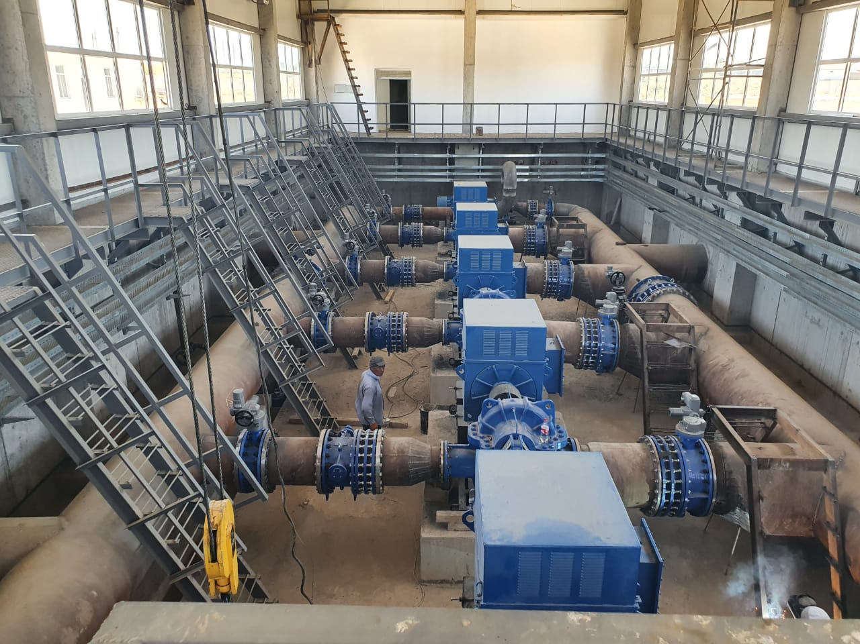
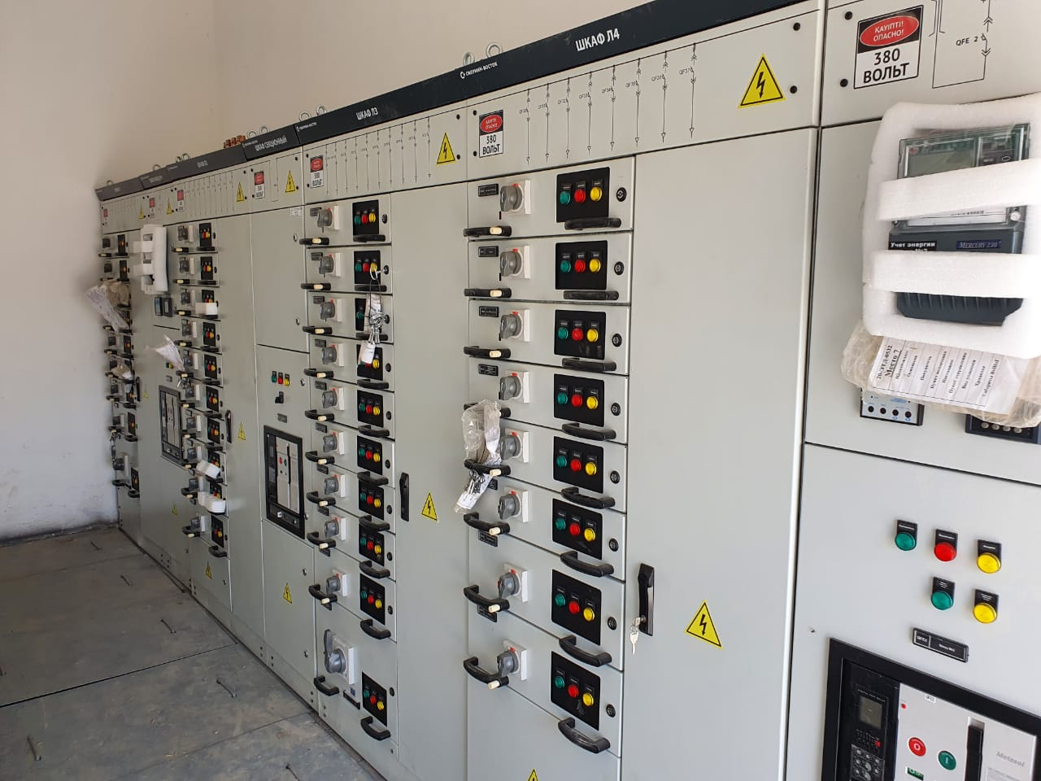
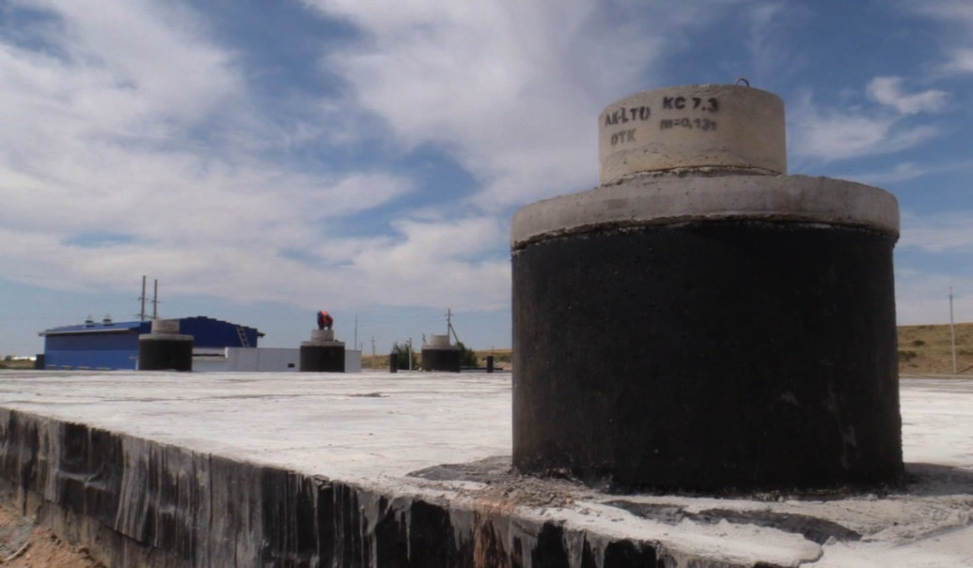
Реализованные проекты по «Водозаборные и насосные сооружения»
Строительство водопроводных сооружений Кумешбулак: для обеспечения водой вновь строящихся микрорайонов г. Шымкент согласно Генплана. Обеспечена питьевой водой северная часть г. Шымкента в комплексе «Шымкент Сити» и микрорайоны Туран, Ынтымак, Нуршуак, Асар-2, Батыс с общей численностью населения 120 000 человек. Увеличена мощность Комеш-Булакского водозабора на 20 тыс/м3

Slide 9
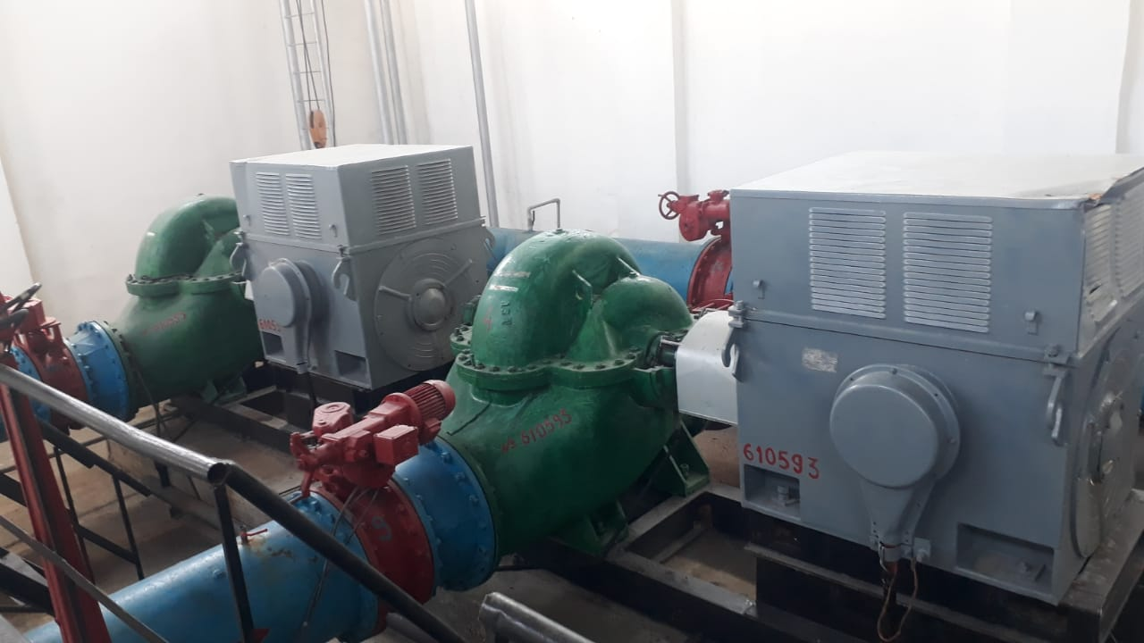
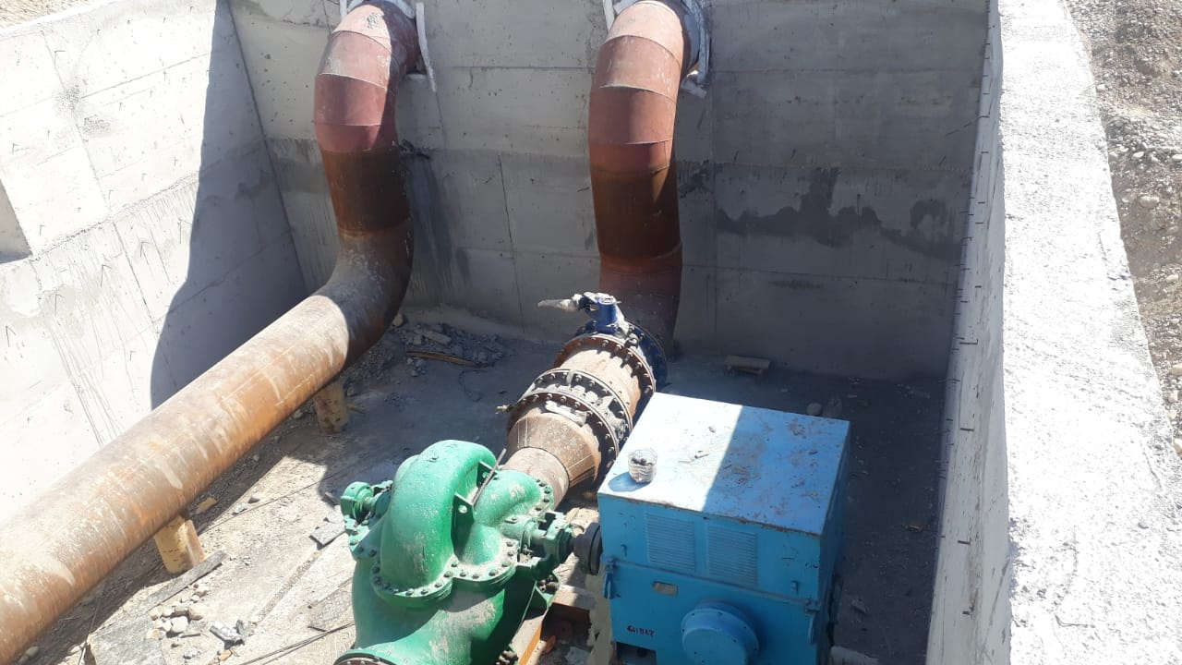
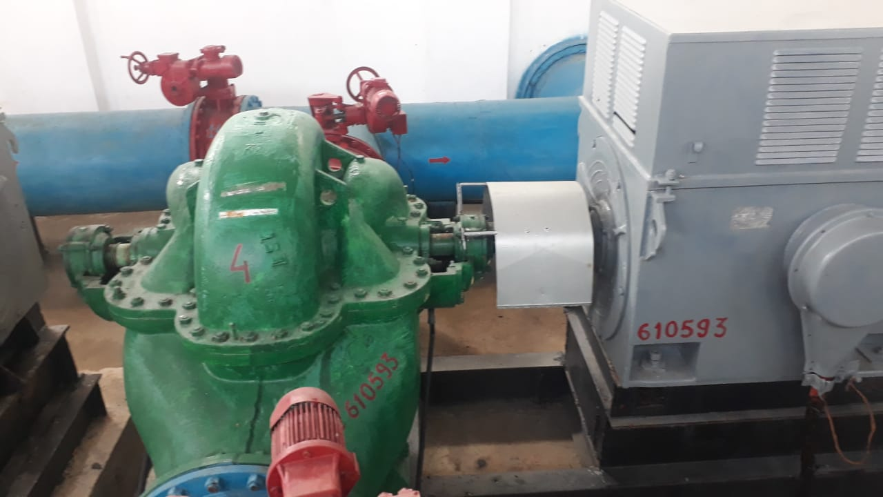
Реализованные проекты по «Водозаборные и насосные сооружения»
Строительство насосной станции 2-го подъема на водоводе №3 на территории НС Карасу: для стабильного поддержания давления воды в сети с целью бесперебойного обеспечения питьевой водой население. Замена электронасосов на энергоэффективные насосы не снижая производительность и высоту подъема. Снижение удельной нормы электроэнергии от 0,062 до 0,061 кВт/м3

Slide 10
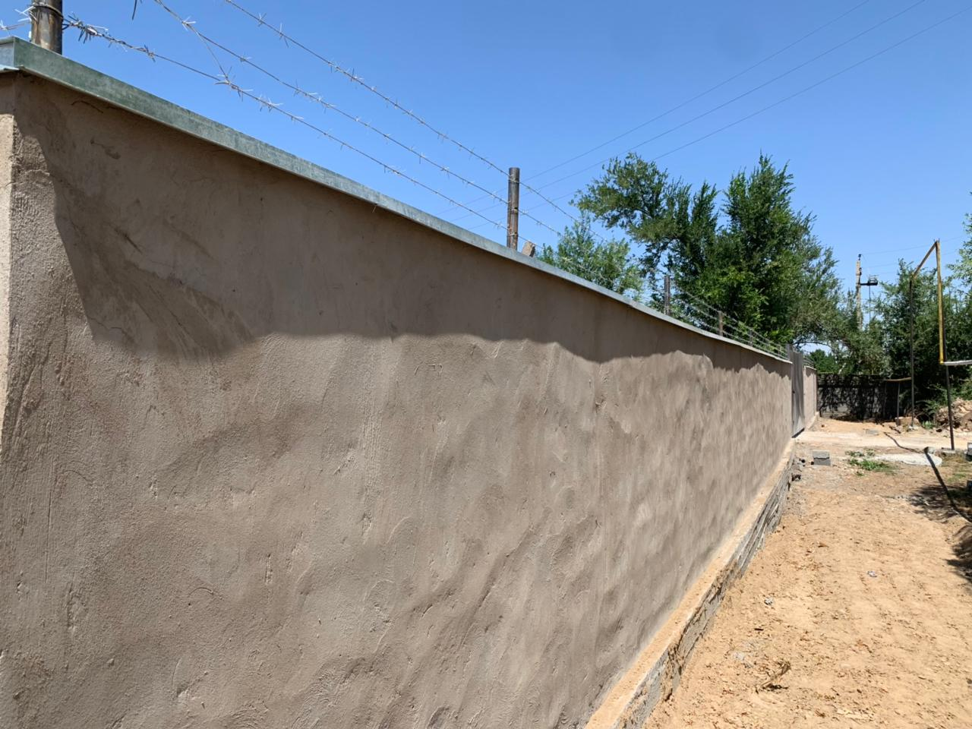
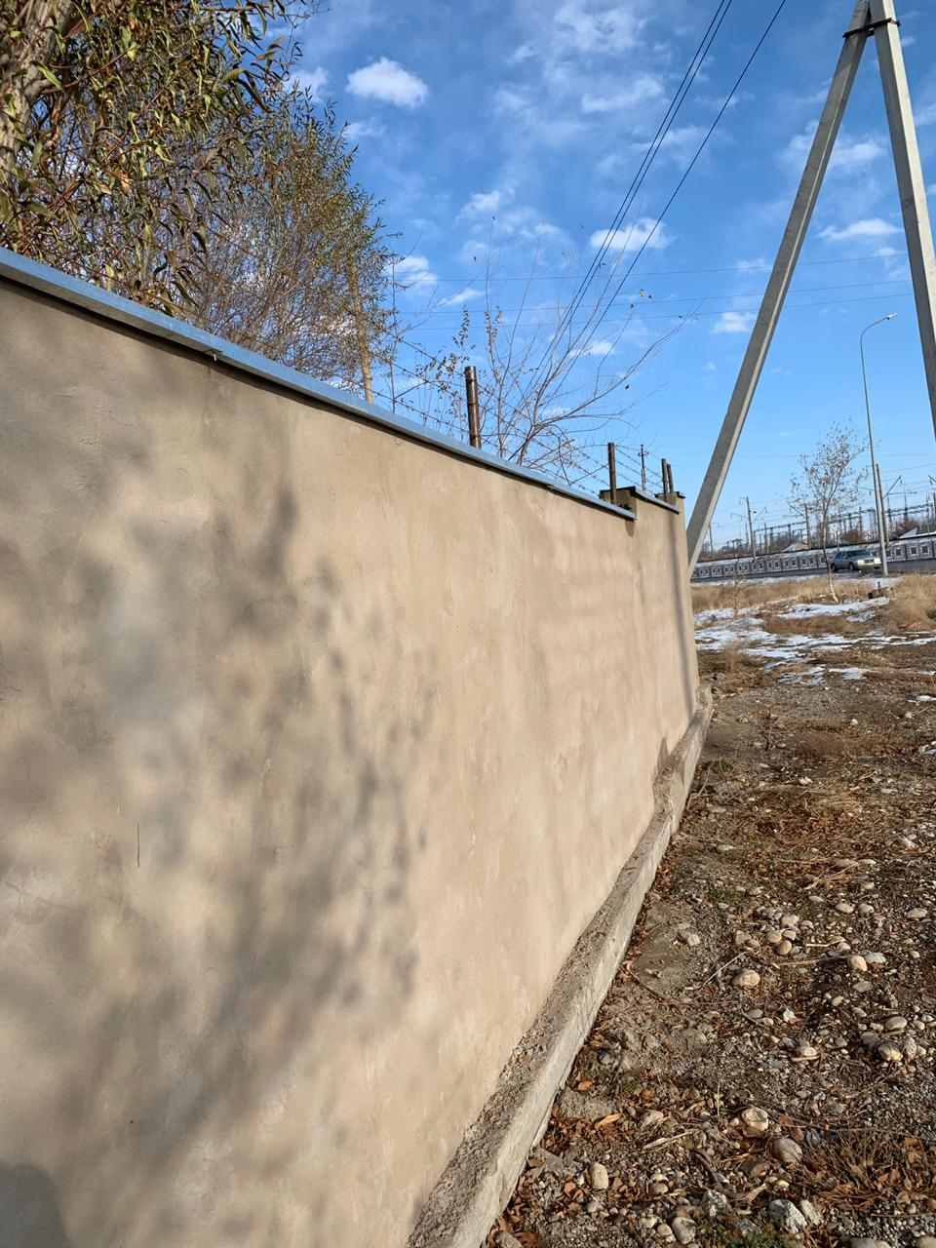
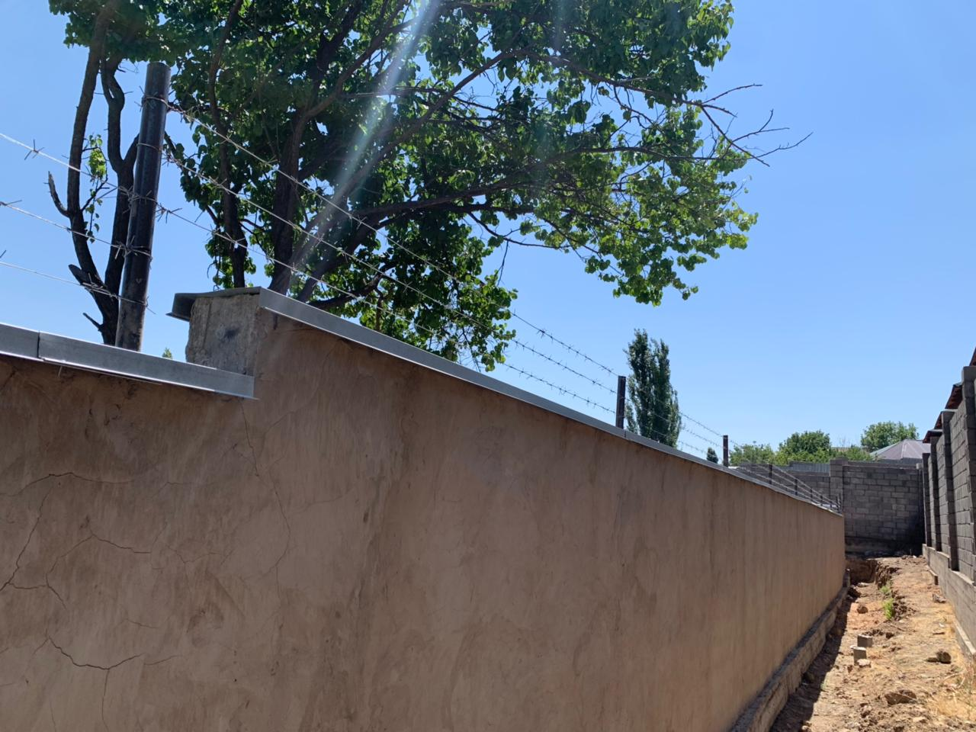
Реализованные проекты по «Водозаборные и насосные сооружения»
Произведена реконструкция ограждении водозабора Тассай-1, Тассай-2 – 2400 м. (преходящий объект с 2020 года.): Согласно требований к системе антитеррористической защиты объектов, уязвимых в террористическом отношении в соответствии с подпунктом 4) пункта 3 статьи 4 Закона Республики Казахстан от 13 июля 1999 года «О противодействии терроризму» Правительство РК. Выполнение требований государственных органов.

Slide 11
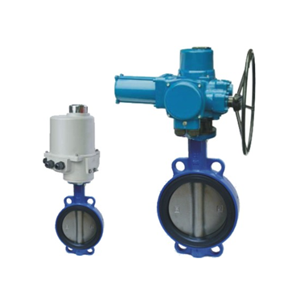
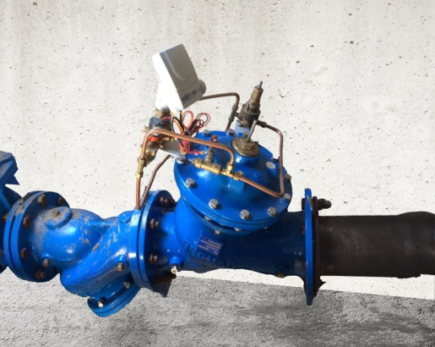
Реализованные проекты «Здания и сооружения»
Заменены запорные арматуры на электроприводные затворы для управления через диспетчерскую службу 3 шт. и регуляторов давления 24 шт, что способствует снижению аварийности, регулирует и удерживает давление воды на заданных параметрах, уменьшает расходы на ликвидацию аварий на водопроводах.

Slide 12
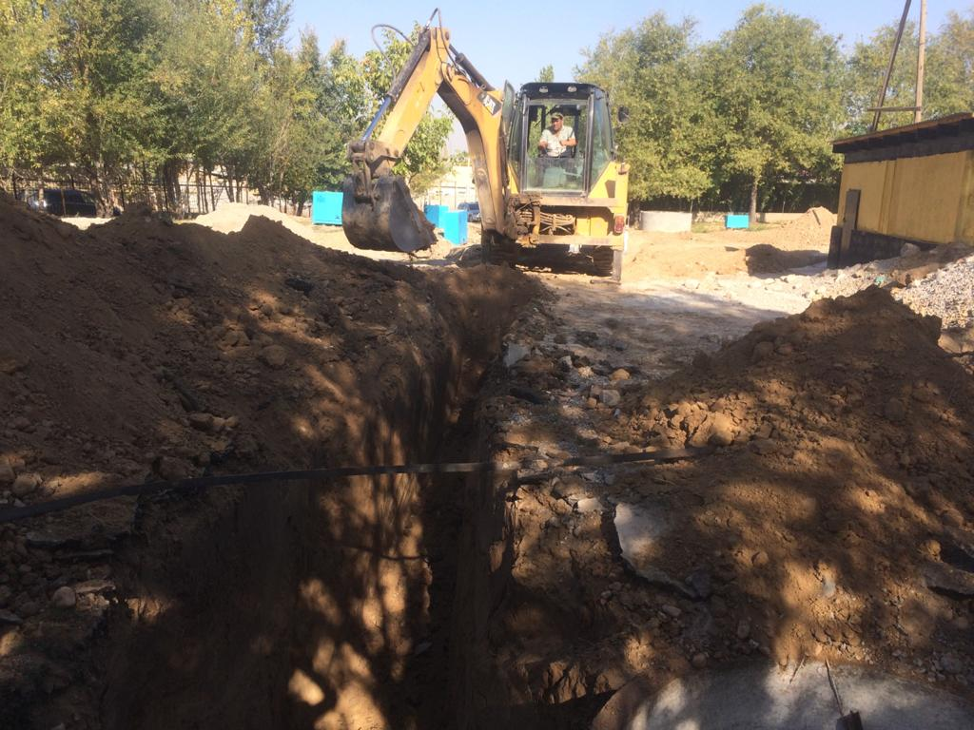
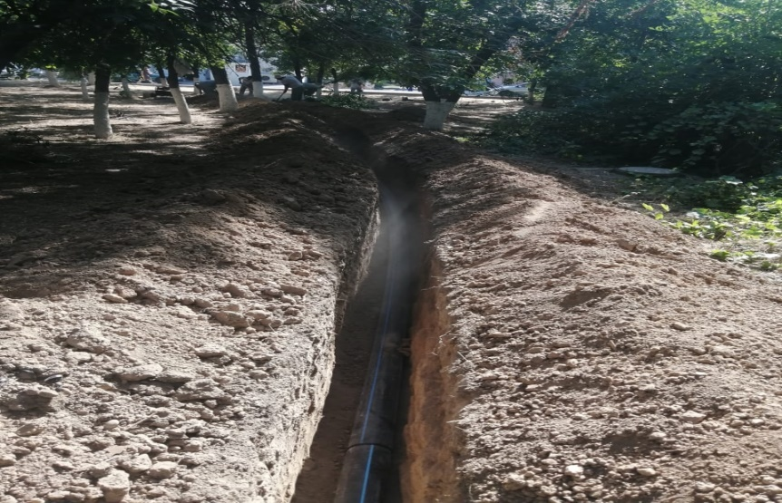
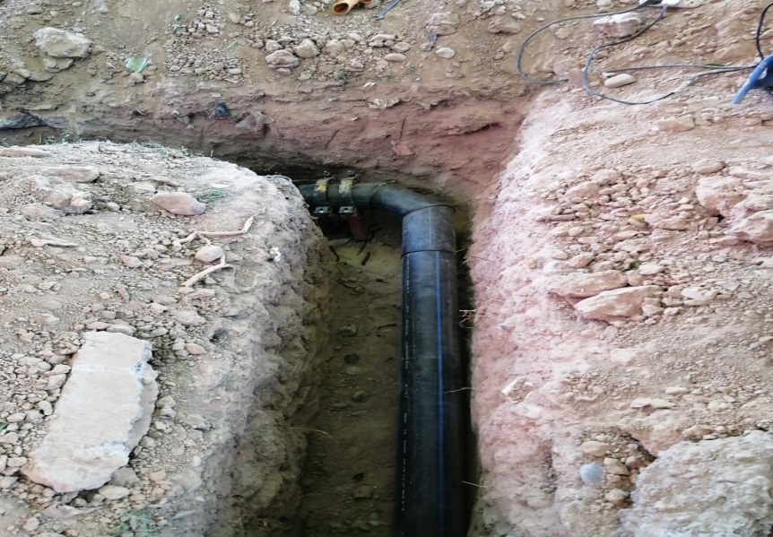
Реализованные проекты по «Реконструкция водопроводных сетей»
Реконструкция водопроводной сети диаметром 150 мм по мкр. 12 Енбекшинского района в г.Шымкент, L-1088 п.м.: в связи с высокой изношенностью сетей (100%) и постоянных аварий (4 аварий, 9433 м3 потери воды) на водопроводной сети согласно карточек повреждений. Трубы построены в 1969-1975гг. материал трубы-сталь, полезный срок службы которых 25 лет. После реконструкции аварий отсутствуют, обеспечивается бесперебойное водоснабжение, предотвращение вторичного загрязнения воды.

Slide 13
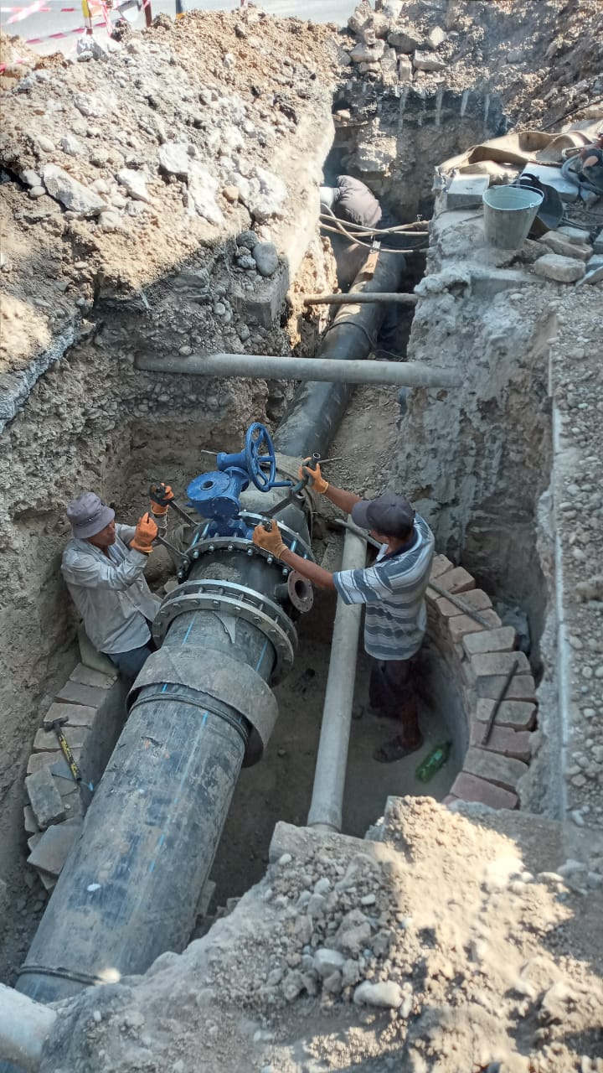
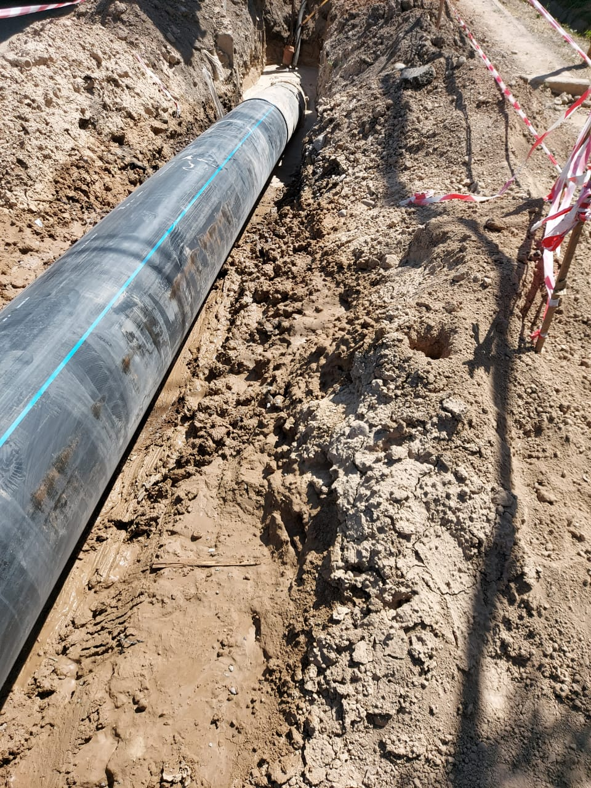
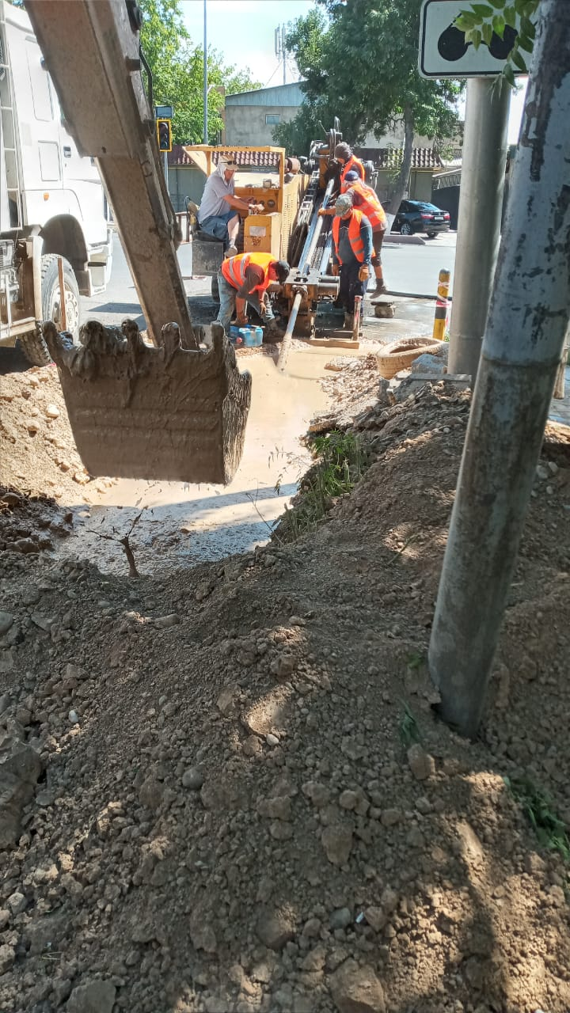
Реализованные проекты по «Реконструкция водопроводных сетей»
Реконструкция водовода д-500 мм. от пл.№3 до пр.Тауке хана (по ул.Желтоксан, ул.Жанкожа батыр, ул.Иляева, ул.Аймаутова, Енбекшинский район, г.Шымкент (переходящий), L-912 п.м.: в связи с высокой изношенностью сетей (100%) и постоянных аварий (5 аварий, 114668м3 потери воды) на водопроводной сети согласно карточек повреждений. Трубы построены в 1969-1975гг. материал трубы-сталь, полезный срок службы которых 25 лет. После реконструкции аварий отсутствуют, обеспечивается бесперебойное водоснабжение, предотвращение вторичного загрязнения воды.

Slide 14
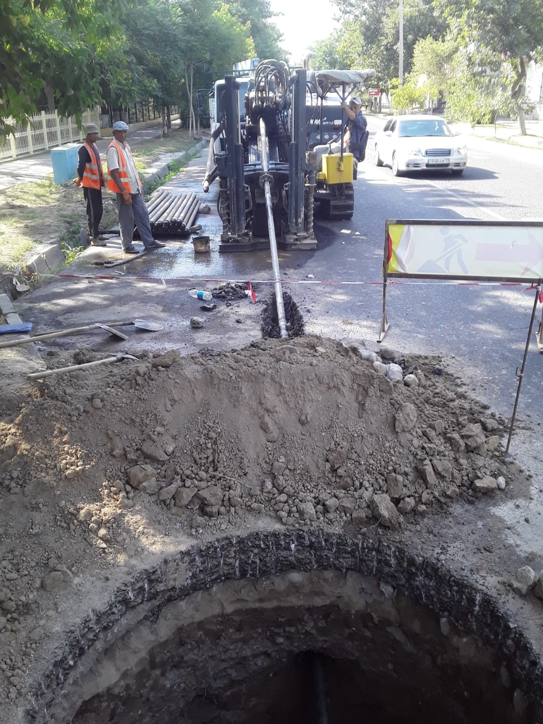
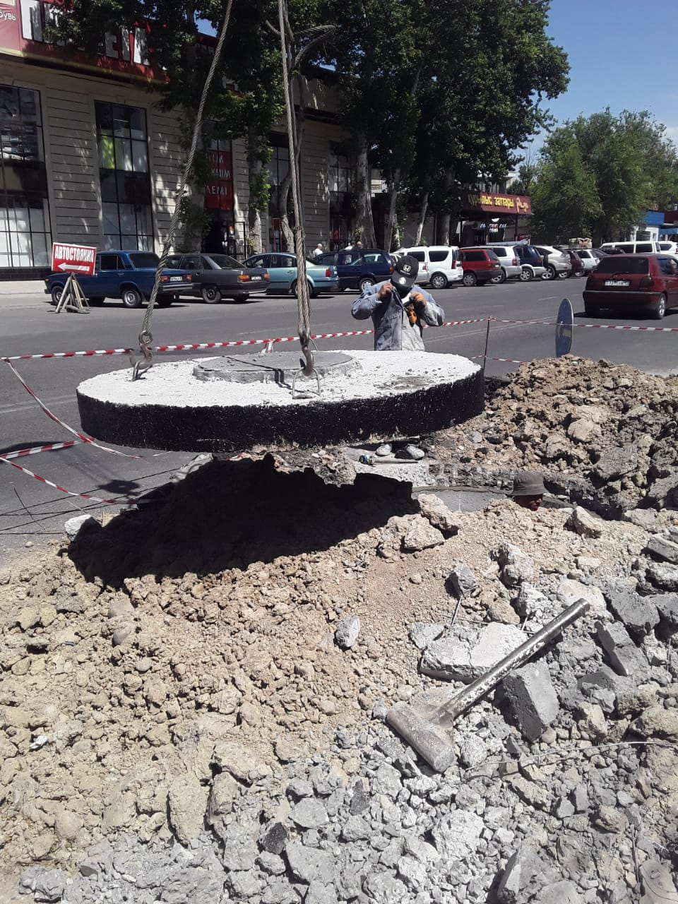
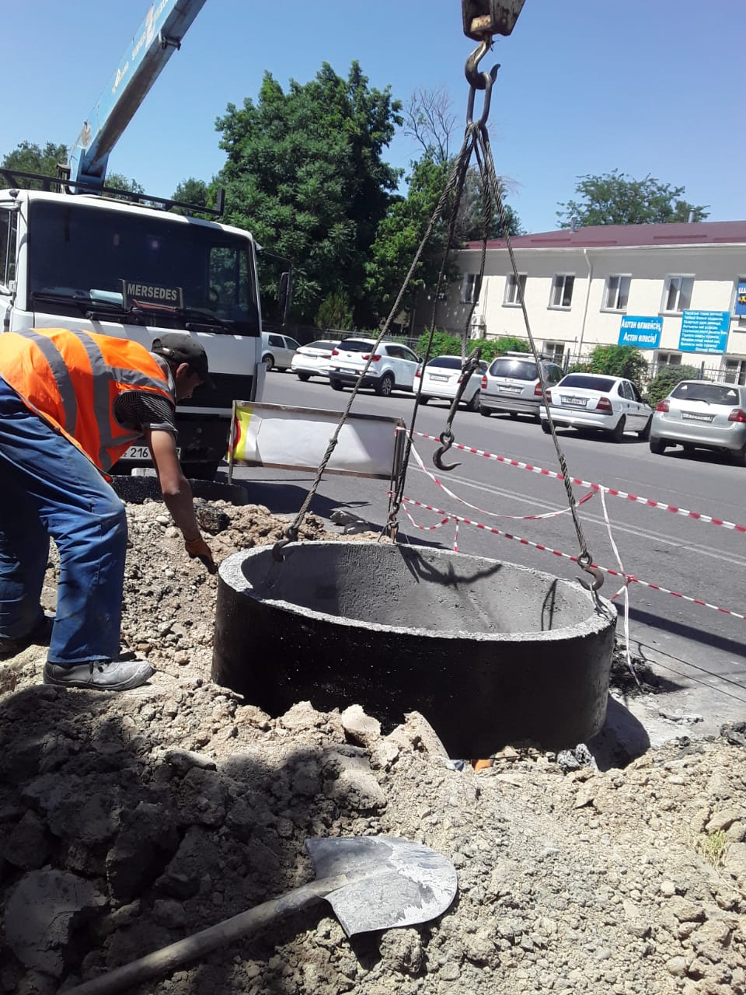
Реализованные проекты по «Реконструкция водопроводных сетей»
Реконструкция водопроводной сети диамтром 150 мм по ул.Гагарина от ул. Маяковского до пр. Абая Абайского района в г.Шымкент, L-909 п.м.; в связи с высокой изношенностью сетей (100%) и постоянных аварий (14 аварий, 59800м3 потери воды) на водопроводной сети согласно карточек повреждений. Трубы построены в 1969-1975гг. материал трубы-сталь, полезный срок службы которых 25 лет. После реконструкции аварий отсутствуют, обеспечивается бесперебойное водоснабжение, предотвращение вторичного загрязнения воды.

Slide 15
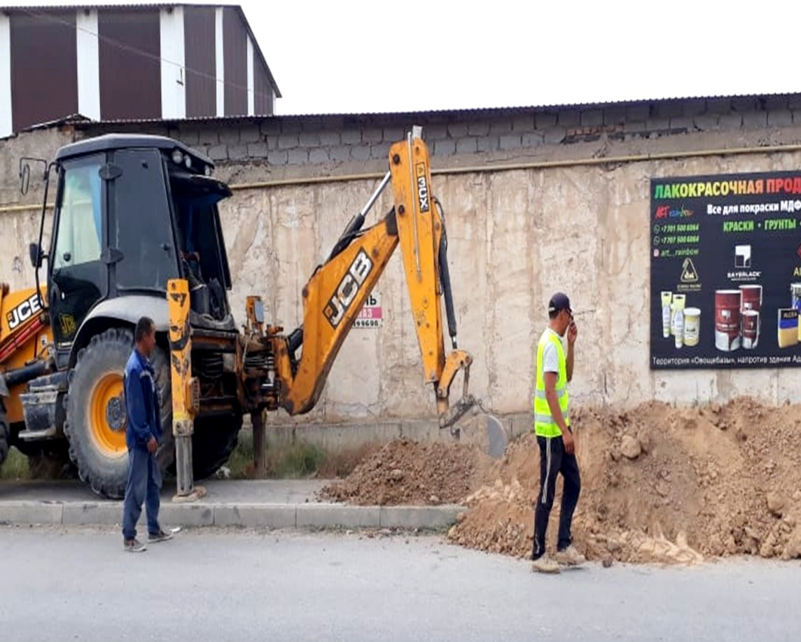
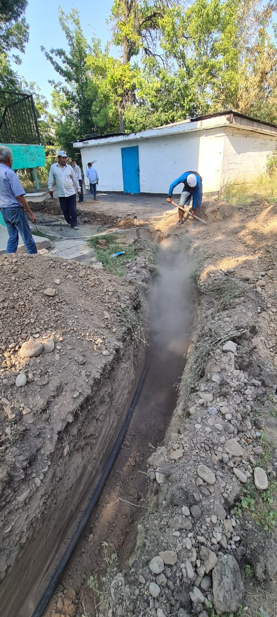
Реализованные проекты по «Реконструкция водопроводных сетей»
Реконструкция водопроводной сети диаметром 100 мм по ул. Майлы кожа от ул. Елшибек батыра до средней школы №12 Енбекшинского района в г.Шымкент, L- 417 п.м.:в связи с высокой изношенностью сетей (100%) и постоянных аварий (3 аварии, 114668м3 потери воды) на водопроводной сети согласно карточек повреждений. Трубы построены в 1969-1975гг. материал трубы-сталь, полезный срок службы которых 25 лет. После реконструкции аварий отсутствуют, обеспечивается бесперебойное водоснабжение, предотвращение вторичного загрязнения воды.

Slide 16
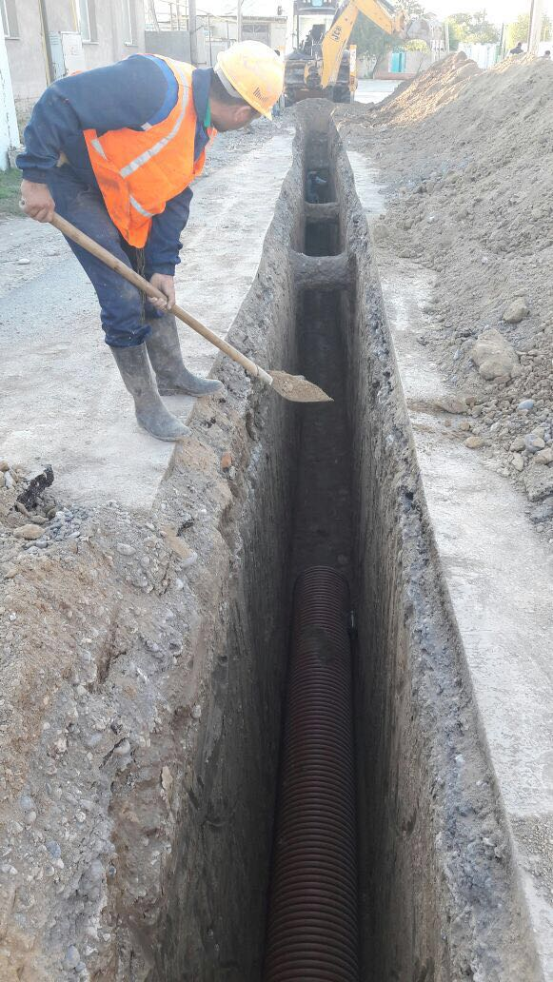
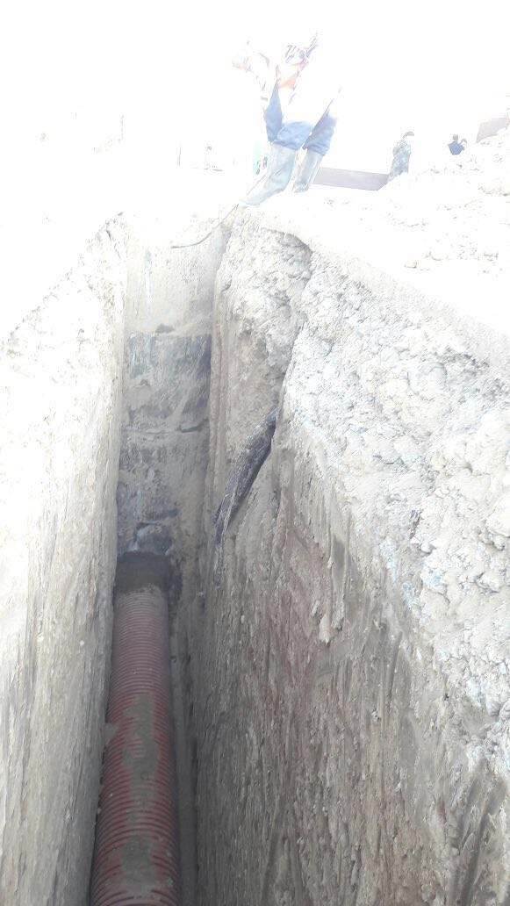
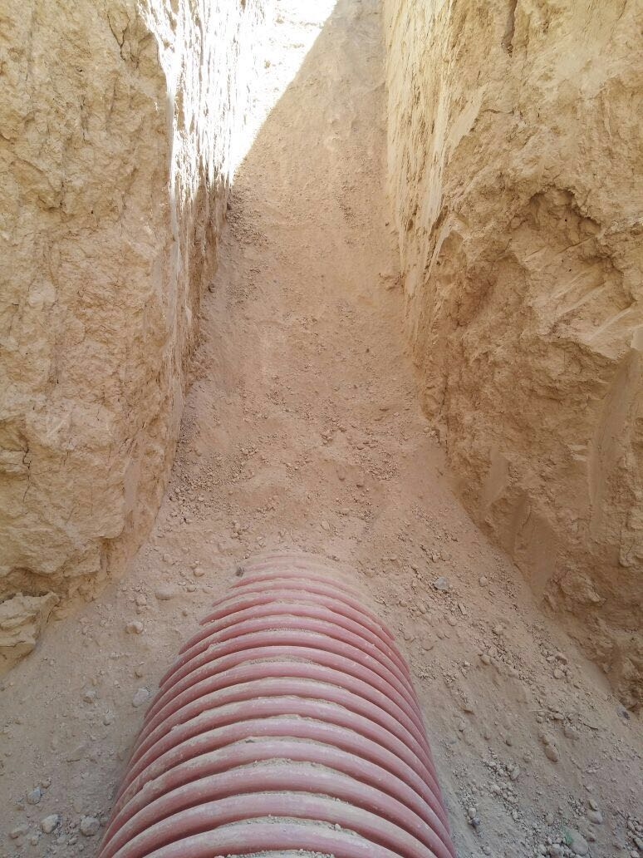
Реализованные проекты по мероприятию «Реконструкция канализационных сетей»
Реконстукция канализационной сети д-300 мм по ул.Тургенова Сеченова и ул. Алпысбаева до коллектора №2 по ул.Нурпейсова, L- 1432 п.м. : канализационная сеть, год постройки – 1970, с степенью изношенности - 98%, количество аварий (засоров) на сетях составляет - 5-7 раз в год. Наблюдается заиленность и зашлакованность-86%.

Slide 17
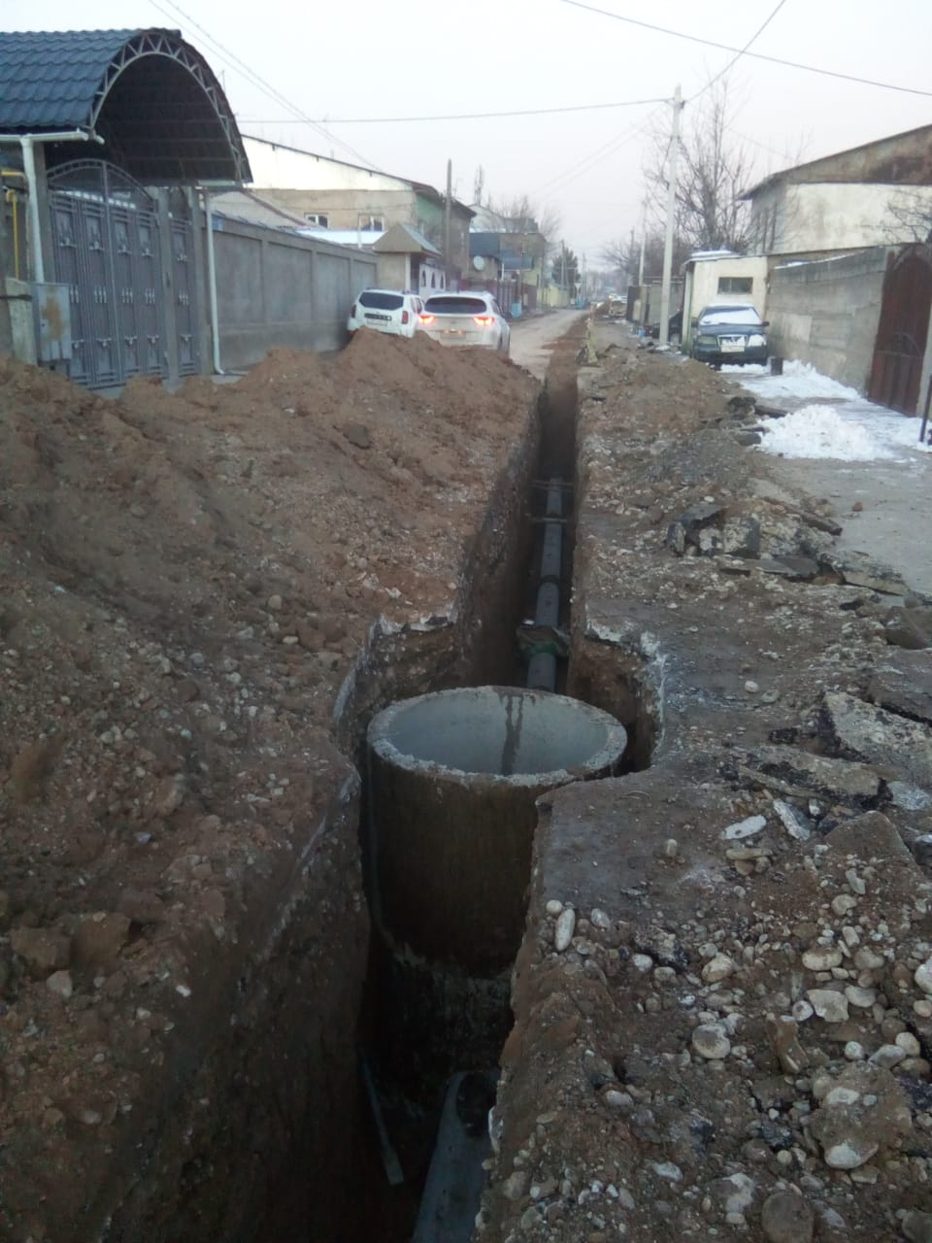
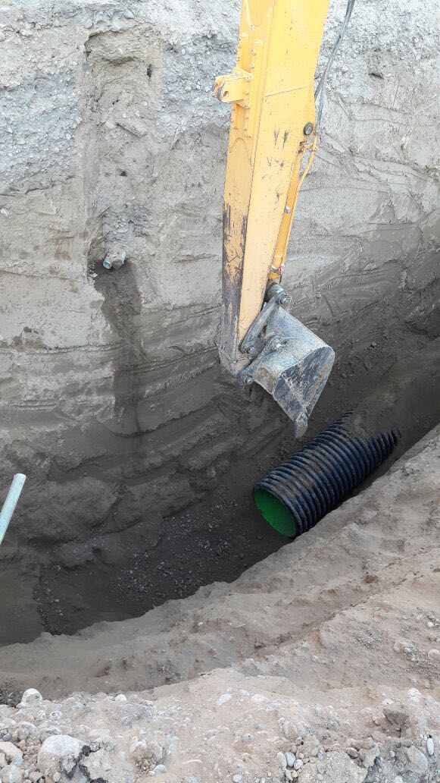
Реализованные проекты по мероприятию «Реконструкция канализационных сетей»
Строительство канализационной сети от пр.Литейный до ул.Чехова., L- 672 п.м. : канализационная сеть., год постройки – 1970, с степенью изношенности - 98%, количество аварий (засоров) на сетях составляет - 5-7 раз в год. Наблюдается заиленность и зашлакованность-86%.

Slide 18
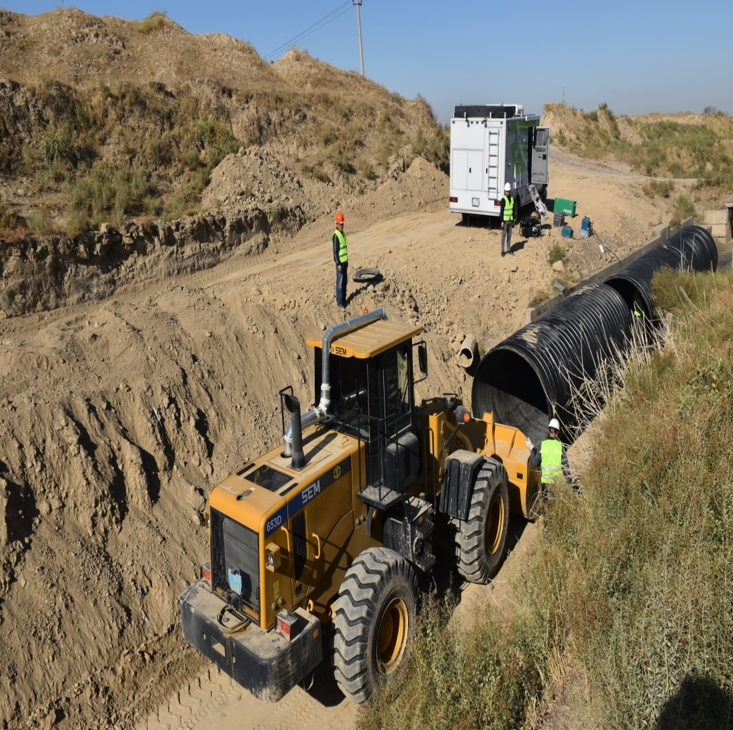
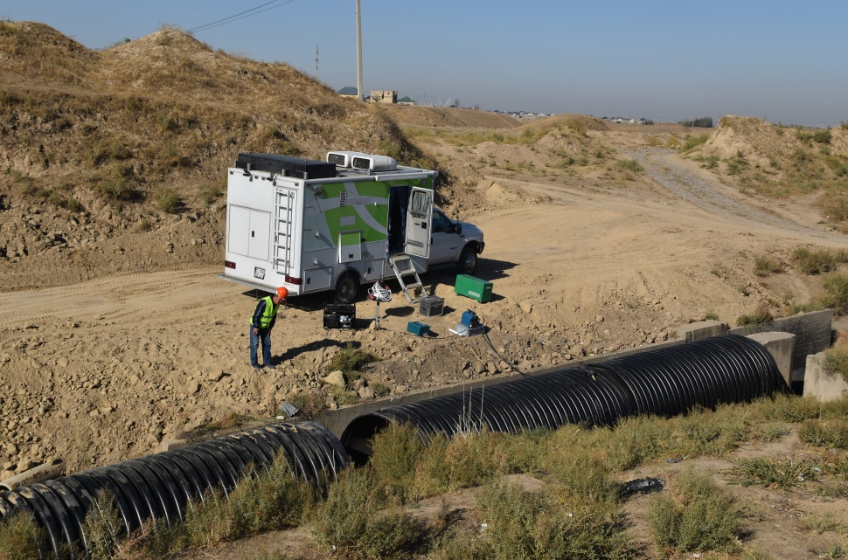
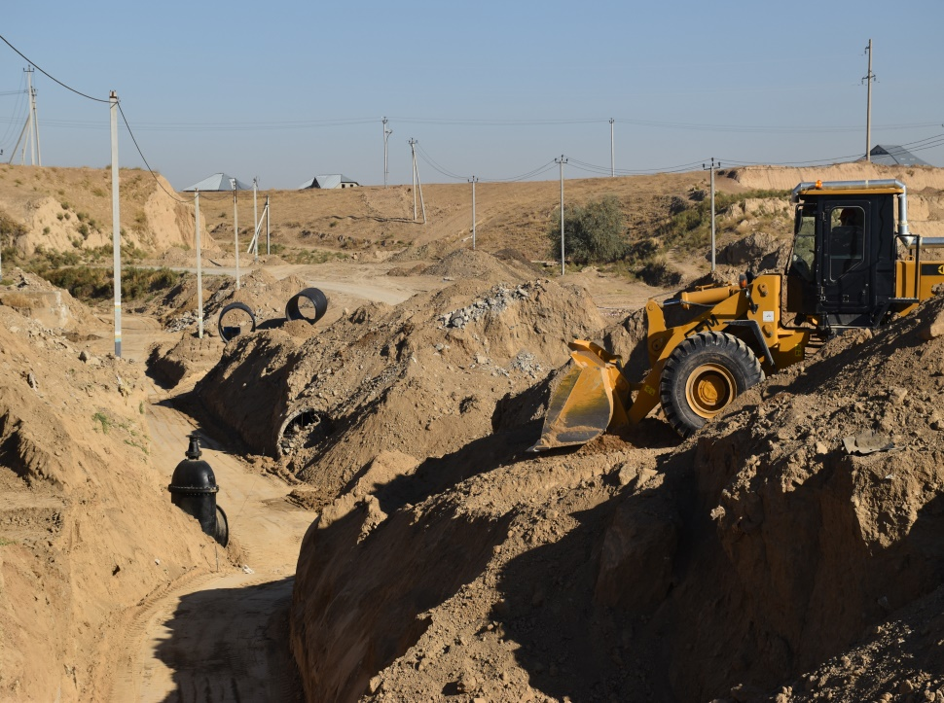
Реализованные проекты по мероприятию «Реконструкция канализационных сетей»
Реконстукция канала от камеры №77 до приемной камеры канализационных очистных ооружении г.Шымкент, L- 1300 п.м.: во время весенних дождей от затора коллектора на приемной камере КОС произошел разлив сточных вод. Ликвидация экологических и санитарных последствии (неприятного запаха, предотвращение засора).

Slide 19
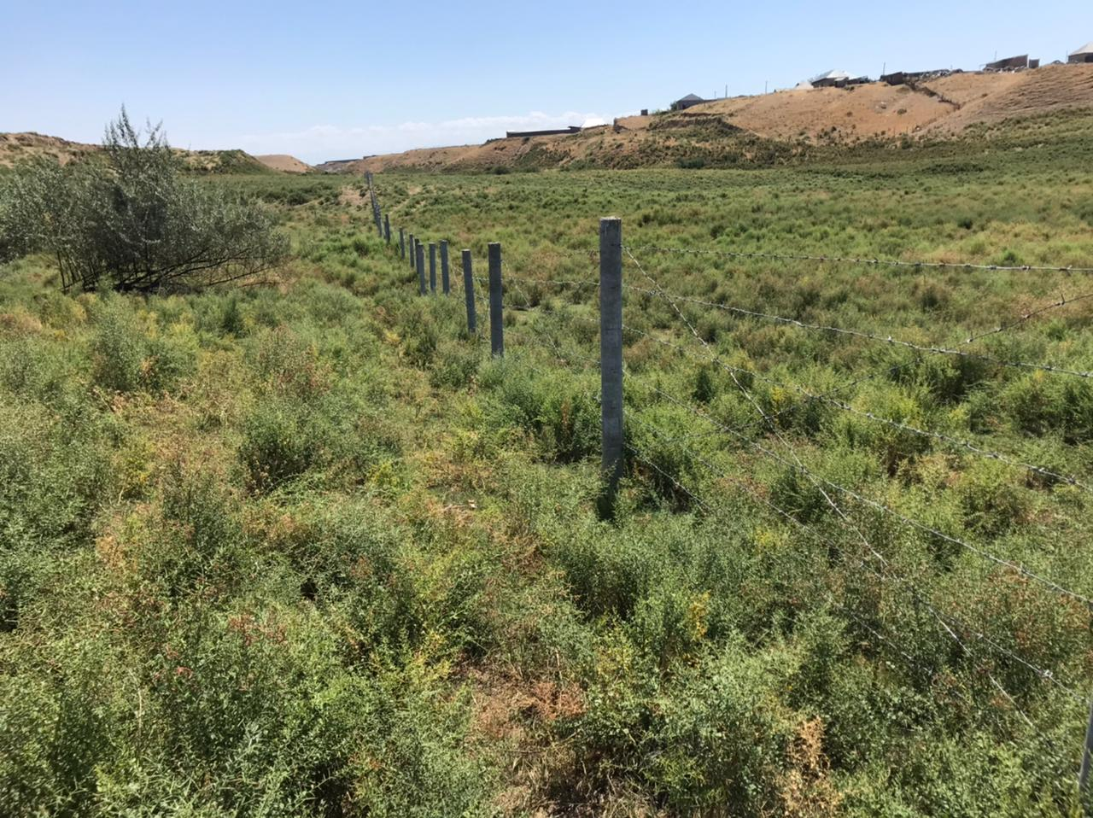
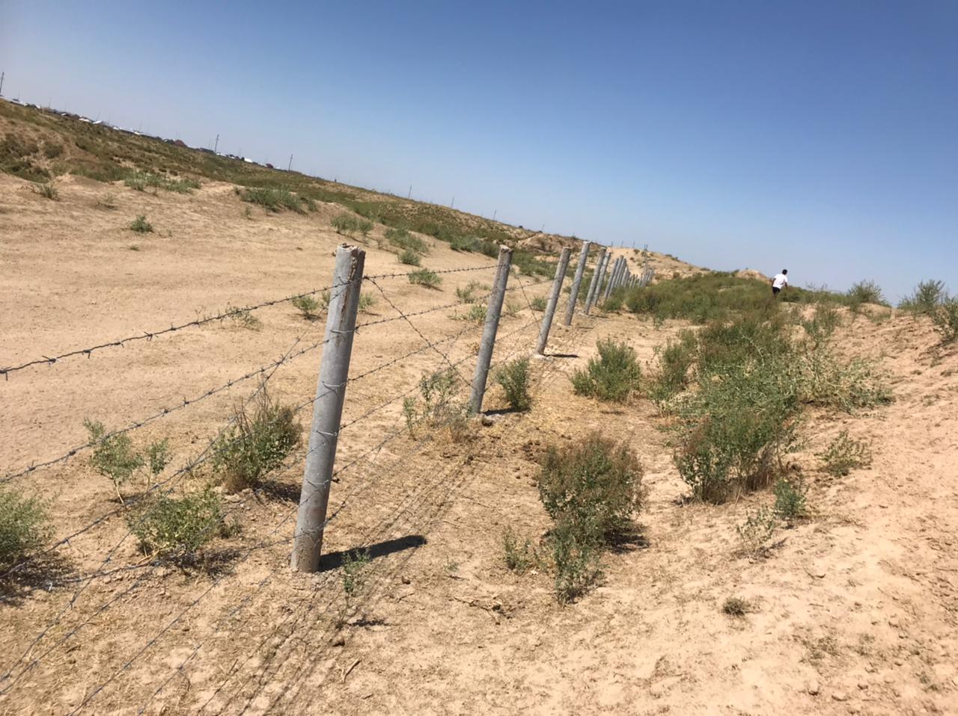
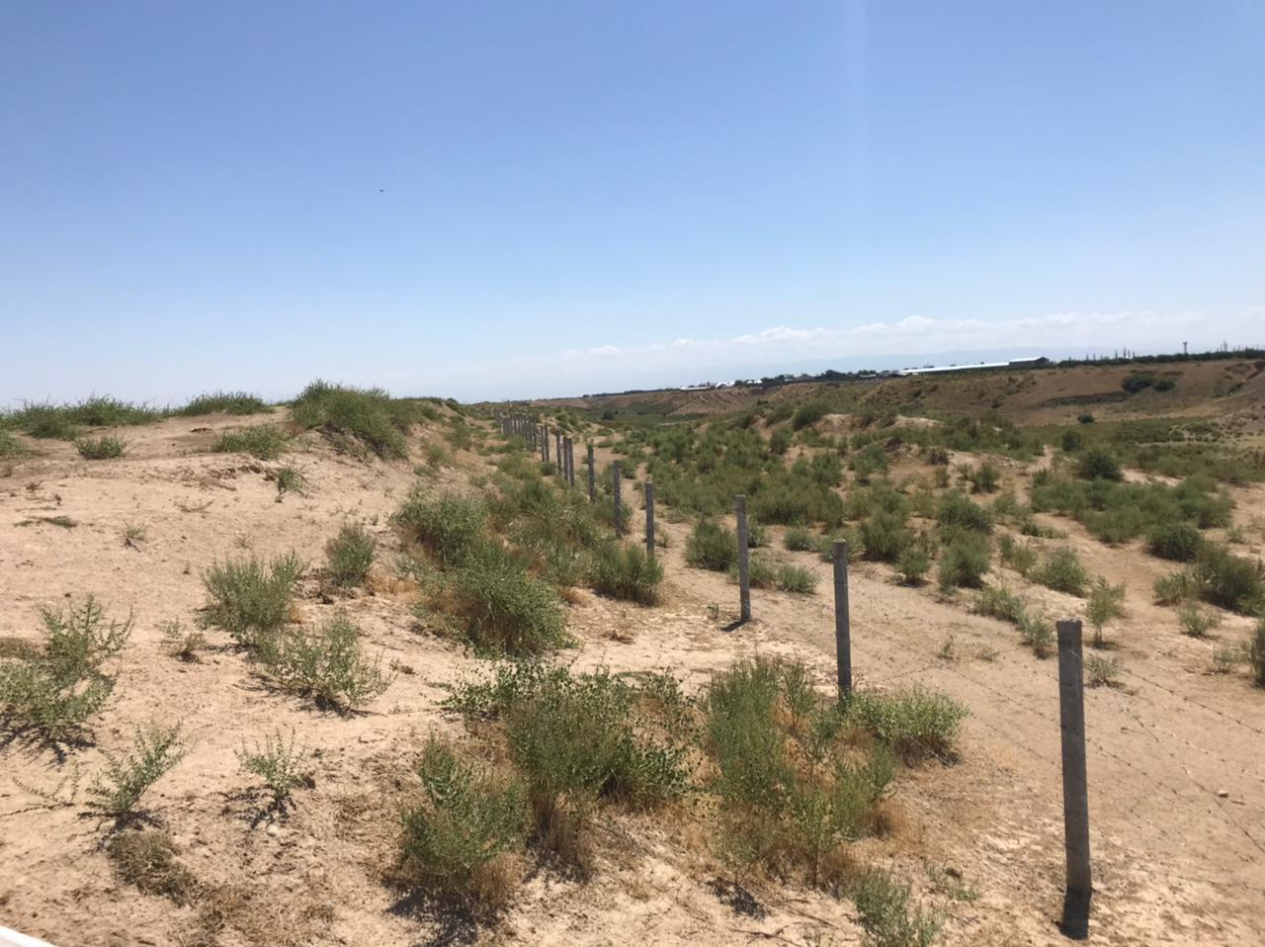
Реализованные проекты по «Благоустройство Очистных сооружений канализации»
Восстановление забора колючей проволокой на участке очистные сооружения, L-3430 п.м.: Согласно требований к системе антитеррористической защиты объектов, уязвимых в террористическом отношении в соответствии с подпунктом 4) пункта 3 статьи 4 Закона Республики Казахстан от 13 июля 1999 года «О противодействии терроризму» Правительство РК. Выполнение требований государственных органов.

Slide 20
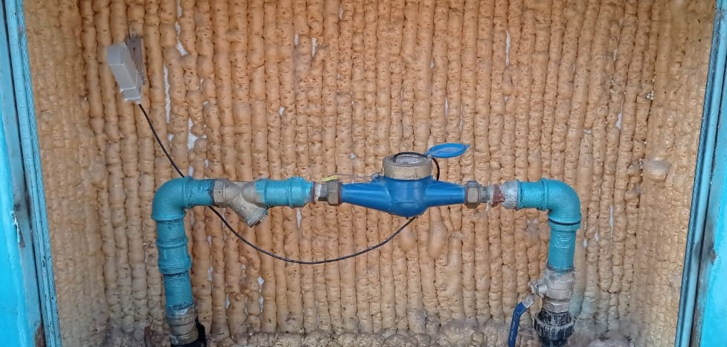
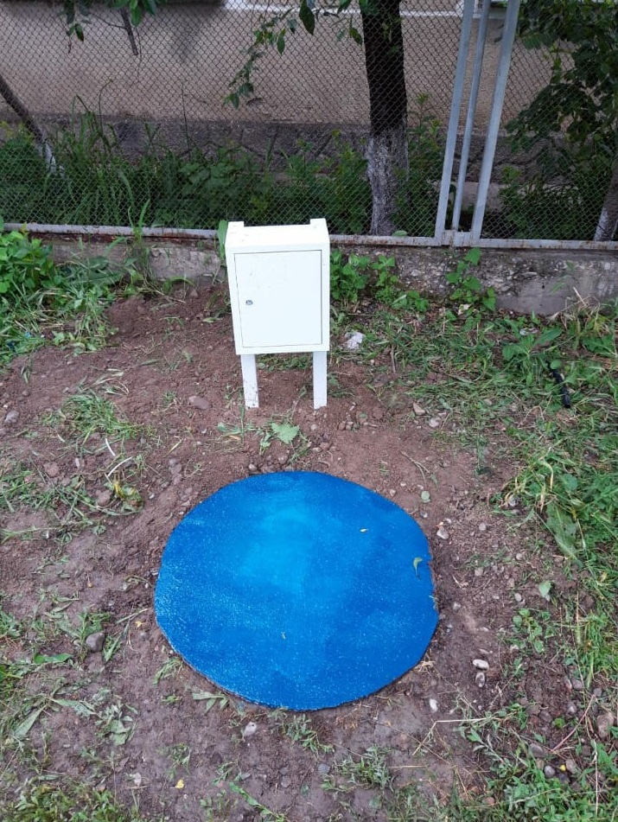
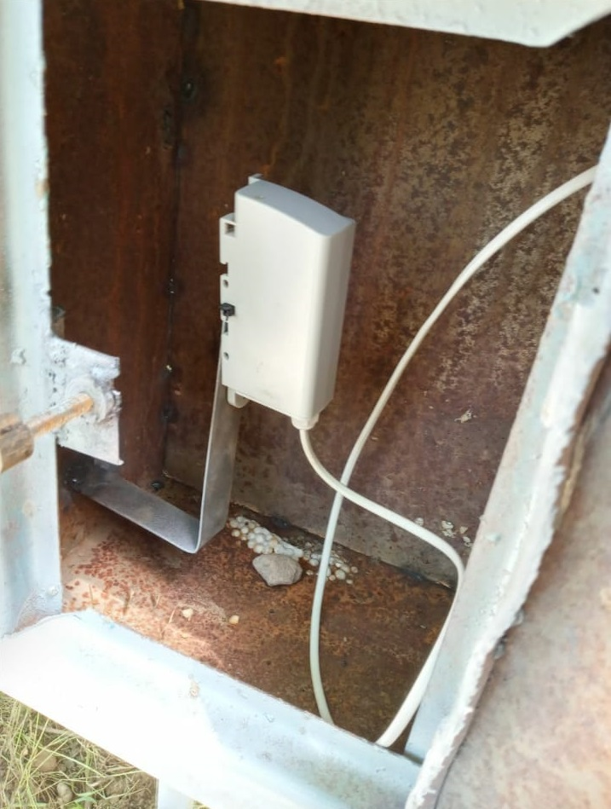
Реализованные проекты по мероприятию «Внедрение технологического и энергетического оборудования»
В рамках государственной программы "Цифровой Казахстан" предприятие внедряет систему дистанционной передачи данных показаний квартальных, общеуличных и общедомовых приборов учета воды с помощью технологии LPWAN и LoRaWAN всего установлено 1315 шт и производит замену квартальных, общеуличных и общедомовых приборов учета всего установлено (заменено) 1417 шт. Данные мероприятия проводятся для достоверного учета воды, и нахождения точек в которых имеются скрытые подземные утечки воды. Данное мероприятие позволяет снизить нормативные технические потери до утвержденного уровня.

Slide 21
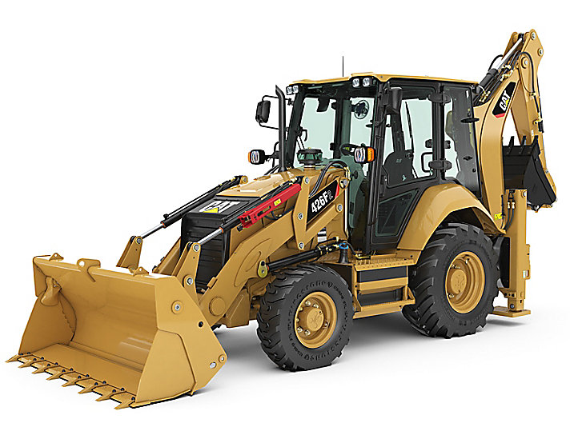
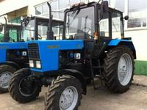
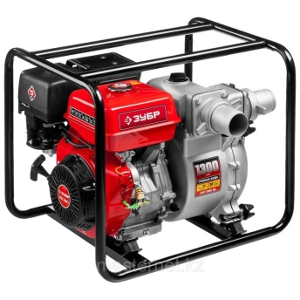
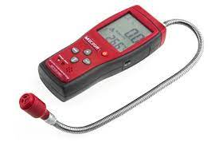
Реализованные проекты по мероприятию « Внедрение технологического и энергетического оборудования»
Приобретены всего 61 единиц специальной техники и автотранспортных средств.
Из них в целях быстрого восстановления аварийно-восстановительных работ на сетях для аварийных бригад были приобретены автомобиль Экскаватор – 3 единиц, пневмоколесный трактор – 2 единиц, оборудование Мотопомпа – 2 единиц, Газоанализатор– 1 единица, и т.д.

Slide 22
Качество питьевой воды города Шымкент на 2021 год.
№ | Наименование | Единица Измерения | ПДК соответствия ГОСТ 2874-82 ''Вода питьевая'' | Санитарные правила № 209 от 16.03.2015 г. | Питьевая вода в 2021 год
1 | Температура | град. | - | - | 12,5
2 | Запах при 20^{о}С | балл | 2 | 2 | -
3 | Запах при 60^{о}С | балл | 2 | 2 | -
4 | Привкус | балл | 2 | 2 | 0
5 | Цветность | град. | 20 | 20(35) | 0
6 | Мутность | мг/дм³ | 1,5(2,0) | 2,6(3,5) | 0
7 | Остаточный активный хлор | мг/дм³ | 0,3-0,5 | 0,3-0,5 | 0,2
8 | рН | рН | 6,0-9,0 | 6,0-9,0 | 7,51
9 | Бериллий | мг/дм³ | 0,0002 | 0,0002 | 0,0000
10 | Бор | мг/дм³ | 0,5 | 0,5 | 0,0
11 | Железо | мг/дм³ | 0,3 | 0,3(1,0) | 0,00
12 | Марганец | мг/дм³ | 0,1 | 0,1(0,5) | 0,0
13 | Жесткость общая | ммоль/дм³ | 7,0-(10,0) | 7,0(10,0) | 3,8
14 | Нитраты | мг/дм³ | 45,0 | 45,0 | 9,0
15 | Молибден | мг/дм³ | 0,25 | 0,25 | 0,0
16 | Медь | мг/дм³ | 1,0 | 1,0 | 0,0
Подаваемая вода после добычи и обеззараживания полностью соответствует санитарно-экологическим требованиям. Производственный контроль воды производится согласно МЗРК СП№209 от 16.03.2015 г. по 44 показателям (общие физико-химические, органолептические, бактериологические и паразитологические, радиологические, органические и другие параметры воды) распределительной сети по 127 контрольным точкам.

Slide 23
На основании поручения Главы государства, данные на Совете безопасности от 07.11.2018 г., ТОО «Водные ресурсы-Маркетинг», несмотря на высокую изношенность водопроводных и канализационных сетей (изношенность водопроводных и канализационных систем г.Шымкент по состоянию на 01.01.2020 года составляет соответственно 47,2% и 77,08%) снизило тарифы на услуги водоснабжения и канализации:
с 1 января 2019 года на 13,8 % от утвержденного тарифа и в результате чего плановый доход предприятия в 2019 году сократился на 1191,7 млн.тенге;
с 1 января 2020 года на 13,6 % от утвержденного тарифа, в результате чего сокращен плановый доход предприятия в 2020 году на 1 331,3 млн.тенге;
с 1 января по 1 июля 2021 года вновь отсрочено использование тарифа для категории населения и теплоснабжающих предприятий, в результате чего сокращен плановый доход предприятия в 2021 год у на 1330,8 млн.тенге.
В целях исполнения поручения Главы государства Токаева К. К. об объявлении чрезвычайного положения в связи с чем прекращают работу школы, детские сады, развлекательные центры, рестораны. Многие учреждения перешли в режим дистанционного функционирования. Это привело к снижению объемов использования услуг подачи воды по распределительным сетям и отвода сточных вод на сумму 820,6 млн. тенге в 2020 году и 1056,0 млн.тенге 2021 году.
В 2019-2021гг источник инвестиционной программы уменьшено на 5,7 млрд.тенге
в т.ч. за счет снижения тарифа 3,8 млрд.тенге, за счет снижения объема услуг 1,9 млрд.тенге;

Slide 24
Результаты вложенных инвестиций в системы водоснабжения и водоотведения
Сравнительный анализ
численности населения и работников в предприятиях водопроводно-канализационного хозяйства по городам Республики Казахстан на 01.01.2021 г.
Обеспечивается 50 % собственной потребности очистных сооружений в электрической энергии

Slide 25
Прейскурант тарифов на услуги водоснабжения и канализации
ТОО «Водные ресурсы-Маркетинг» с 01.01.2021 по 30.06.2021 год, без НДС.
р/с | Группа потребителей | Утвержденный на 2021 год | Действующий с 01.01.2021 по 30.06.2021 год | Отклонение, %
 | Услуги подачи воды по распределительным сетям
1 | г.Шымкент | 169,00 | 136,34 | -19,3
 | 1-группа Население и теплоснабжающие организаций | 107,77 | 78,72 | -27
 | 2-группа Государственные организации | 484,98 | 484,98 | -
 | 3-группа Все остальные, не включенные 1 и 2 группы | 370,58 | 363,48 | -1,9
 | Услуги отвода сточных вод
2 | г.Шымкент | 102,61 | 87,94 | -14,3
 | 1-группа Население и теплоснабжающие организаций | 43,72 | 31,37 | -28,2
 | 2-группа Государственные организации | 251,69 | 251,69 | -
 | 3-группа Все остальные, не включенные 1 и 2 группы | 188,40 | 185,31 | -1,6
Несмотря на высокую изношенность водопроводных и канализационных сетей,
с 1 января 2021 года мы снизили утвержденные тарифы по группе
«Население и теплоснабжающие организаций» на услуги водоснабжения и канализации на 27%.

Slide 26
Прейскурант тарифов на услуги водоснабжения и канализации
ТОО «Водные ресурсы-Маркетинг» с 01.07.2021, без НДС.
р/с | Группа потребителей | с 01.01.2021 по 30.06.2022 год
 | Услуги подачи воды по распределительным сетям
1 | г.Шымкент | 143,74
 | 1-группа Население и теплоснабжающие организаций | 85,02
 | 2-группа Государственные организации | 535,76
 | 3-группа Все остальные, не включенные 1 и 2 группы | 401,55
 | Услуги отвода сточных вод
2 | г.Шымкент | 91,76
 | 1-группа Население и теплоснабжающие организаций | 33,88
 | 2-группа Государственные организации | 278,04
 | 3-группа Все остальные, не включенные 1 и 2 группы | 204,71
На основании приказа №40 от 25 мая 2021 года РГУ «Департамента комитета по регулированию естественных монополий министерства национальной экономики РК по г. Шымкент» утверждены долгосрочные тарифные сметы на услуги подачи воды по распределительным сетям и отводу сточных вод на 2021-2026 годы, в связи с чем с 1 июля 2021 года вступили в силу новые тарифы.

Slide 27
ИНФОРМАЦИЯ
о количестве абонентов и объемов реализации услуг подачи воды по распределительным сетям и отвода сточных вод
по 1-группе «Населения».

Slide 28
ИНФОРМАЦИЯ
о количестве абонентов и объемов реализации услуг подачи воды по распределительным сетям и отвода сточных вод
«Государственные организации»
«Прочие потребители не входящие в 1,2 группу»

Slide 29
ОТЧЕТ
постатейного исполнения утвержденной ведомством уполномоченного органа тарифной сметы на услуги подачи воды по распределительным сетям и отвода сточных вод за 2021 отчетный период
№ п/п | Наименование статей | Ед. изм. | Подача воды по распределительным сетям |  | Отвод сточных вод
 |  |  | План | Факт | План | Факт
I | Затраты на производство товаров и предоставление услуг (работ) - всего: | тыс.тенге | 4 513 007,8 | 4 704 056,0 | 1 823 739,9 | 2 047 727,1
1 | Материальные затраты всего, в т. ч : | тыс.тенге | 187 951,3 | 182 706,9 | 187 859,1 | 188 148,5
1.1 | химреагенты | тыс.тенге | 17 487,5 | 17 792,2 | 17 155,3 | 16 771,8
1.2 | материалы на текущую эксплуатацию | тыс.тенге | 56 550,6 | 55 813,2 | 49 986,8 | 49 294,7
1.3 | энергия покупная | тыс.тенге | 113 913,2 | 109 101,5 | 120 717,0 | 122 082,0
2 | Затраты на оплату труда, в том числе: | тыс.тенге | 129 332,4 | 137 972,0 | 11 289,2 | 11 515,6
2.1 | заработная плата | тыс.тенге | 115 343,5 | 123 290,8 | 10 040,4 | 10 230,1
2.2 | соцналог | тыс.тенге | 6 228,5 | 6 911,0 | 542,2 | 575,0
2.3 | соцотчисления | тыс.тенге | 3 633,3 | 3 668,0 | 316,3 | 320,0
2.4 | соцстрахование | тыс.тенге | 2 306,9 | 2 282,0 | 200,8 | 201,0
2.5 | обязательное страхования работника от несчастных случаев | тыс.тенге | 1 820,2 | 1 820,2 | 189,5 | 189,5
3 | амортизация | тыс.тенге | 1 717 662,6 | 1 849 142,9 | 654 468,8 | 860 941,6
4 | капитальный ремонт, не привод к увелич стоим основ средств | тыс.тенге | 333 296,5 | 362 281,1 | 214 423,5 | 216 666,1
5 | услуги стор организаций по экспл сетей и сооружений | тыс.тенге | 171 095,2 | 178 467,0 | 55 878,7 | 64 636,9
6 | услуги контролеров | тыс.тенге | 392 665,6 | 412 628,9 | 193 402,4 | 203 235,1
7 | услуги по тех обслуживанию участков | тыс.тенге | 682 551,7 | 682 551,7 | 203 434,0 | 203 434,0
8 | услуги по транспортировке воды и сточных вод | тыс.тенге | 723 641,4 | 722 542,1 | 237 131,1 | 234 314,7
9 | Прочие затраты, в т.ч.: | тыс.тенге | 174 811,1 | 175 763,4 | 65 853,0 | 64 834,6
9,1 | расходы по содержанию автотранспорта и спецтехники | тыс.тенге | 126 045,0 | 126 800,8 | 46 339,0 | 45 274,7
9,2 | охрана труда и ТБ | тыс.тенге | 19 647,8 | 19 642,6 | 6 663,4 | 6 663,3
9,3 | Экологическое страхование | тыс.тенге |  |  | 1 372,3 | 1 389,5
9,4 | другие затраты в том числе | тыс.тенге | 29 118,3 | 29 320,0 | 11 478,3 | 11 507,1
II | Расходы периода, всего: | тыс.тенге | 520 032,3 | 559 358,3 | 367 869,8 | 404 475,5
10 | Общие и адм расходы, в том числе: | тыс.тенге | 520 032,3 | 559 358,3 | 367 869,8 | 404 475,5
10,1 | зарплата адм персонала | тыс.тенге | 149 594,5 | 175 397,3 | 61 033,3 | 86 389,6
10,2 | соцотчисления | тыс.тенге | 4 712,2 | 4 316,0 | 1 922,5 | 2 126,0
10,3 | соцналог | тыс.тенге | 8 078,1 | 10 633,0 | 3 295,8 | 5 237,0
10,4 | обязательное социальное медицинское страхование | тыс.тенге | 2 991,9 | 2 779,0 | 1 220,7 | 1 369,0
10,5 | обязательное страхования работника от несчастных случаев | тыс.тенге | 2 318,5 | 2 318,5 | 1 141,9 | 1 141,9
10,6 | услуги банка | тыс.тенге | 18 453,9 | 18 511,1 | 9 089,3 | 9 117,4
10,7 | амортизация | тыс.тенге | 30 564,1 | 32 147,2 | 15 054,0 | 15 700,8
10,8 | электроэнергия | тыс.тенге | 7 489,2 | 7 139,8 | 3 688,7 | 3 516,7
10,9 | коммунальные услуги | тыс.тенге | 1 608,2 | 1 527,2 | 792,0 | 752,2
10,10 | связь, печать | тыс.тенге | 3 841,1 | 3 687,6 | 1 891,8 | 1 816,3
10,11 | командировочные расходы | тыс.тенге | 1 546,7 | 1 419,8 | 761,8 | 699,3
10,12 | налоги | тыс.тенге | 233 654,2 | 230 266,0 | 240 800,2 | 242 518,6
10,13 | аудиторские услуги | тыс.тенге | 3 584,5 | 3 584,5 | 1 765,5 | 1 765,5
10,14 | Другие расходы, в том числе | тыс.тенге | 51 595,2 | 65 631,3 | 25 412,4 | 32 325,2
III | Расходы на выплаты вознаграждения за заёмные средства | тыс.тенге | 299 142,0 | 293 389,1 | 243 748,6 | 239 098,5
IV | Всего затрат | тыс.тенге | 5 332 182,1 | 5 556 803,0 | 2 435 358,3 | 2 691 301,1
V | Прибыль, в т.ч. | тыс.тенге | 1 522 610,0 | 1 279 034,8 | 19 596,6 | -251 575,8
VI | Всего доходов в том числе: | тыс.тенге | 6 854 792,1 | 6 835 837,8 | 2 454 954,9 | 2 439 725,3
Доходы за 2021 год при плане 9309,7 млн. тенге, фактически составили 9275,6 млн тенге или 99,6%. Расходы при плане 7767,5 млн. тенге, фактически составили 8248,1 млн. тенге или 106,2% . Прибыль составила 1027,5 млн.тенге которая полностью направлена на возврат заемных средств.

Slide 30
Удельный вес затрат в тарифной смете на услуги водоснабжения и водоотведения за 2021 года (млн.тенге)
63% затрат в тарифной смете на услуги водоснабжения и водоотведения за 2021 года составляют налоги, восстановление основных фондов, капитальный ремонт и затраты на выплату вознаграждения и возврат основного долга

Slide 31
Информация по эксплуатационным затратам на 1 м³ водоснабжения и водоотведения по городам Республики Казахстан на 2022 год
г. Шымкент занимает
16 место по затратам
на 1 м³ водоснабжения, тенге
г. Шымкент занимает
15 место по затратам
на 1 м³ водоотведения

Slide 32
АНАЛИЗ
размеров начисленных сумм за услуги водоснабжения и водоотведения
на 1 человека в среднем на 2021 год по г.Шымкент
Границы размеров начисленных сумм, тенге в месяц | Средне годовое кол-во абонентов (семей) | Средне месячная начисленная сумма, тыс. тенге | Средне месячная начисленная сумма на 1 абонента (семью), тенге | Средне годовое кол-во человек | Средне месячная начисленная сумма на 1 человека, тенге | % оплачивающих
менее 500 тенге | 133387 | 170834 | 1281 | 795110 | 215 | 76,2
от 500тенге до 700 тенге | 30633 | 61570 | 2010 | 115479 | 533 | 11,1
от 700тенге до 1000 тенге | 23554 | 53449 | 2269 | 71477 | 748 | 6,9
свыше 1000 тенге | 25207 | 86526 | 3433 | 60844 | 1422 | 5,8
ИТОГО | 212781 | 372379 | 1750 | 1042910 | 357 | 100
76,2% всех потребителей фактически оплачивает за услуги водоснабжения и водоотведения на одного человека по 215 тенге в месяц, что является очень низким показателем по республике. Это составляет 0,15 % от среднедушевого номинального денежного дохода населения

Slide 33
Сравнение уровней тарифов на услуги водоснабжения и водоотведения в областных центрах и некоторых других городах РК, 01.12.2021 год
тенге/метр³ с НДС
Население – 7 место

Slide 34



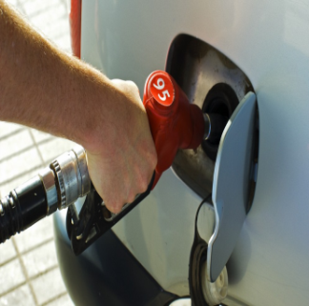

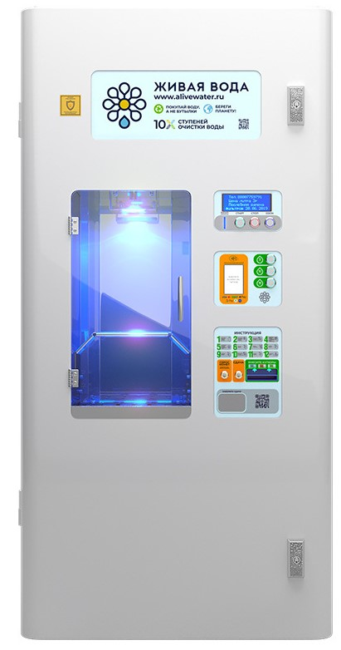
Сравнение стоимости питьевой воды ТОО «Водные ресурсы-Маркетинг», бутилированной воды и пачки сигарет
9,5 тиын
32,48 тенге
600 тенге
230 тенге
1 кВт
1 литр
1 литр
Электро энергия
Пачка сигарет
Вода ТОО «Водные ресурсы-Маркетинг» тариф для населения с НДС
95,22 тенге/м³
Дизельное топливо
200 тенге
15 тенге
Стоимость 1000 литров воды – 95,22 тенге;
Стоимость 1 литра воды – 9,5 тиын
1 литр
Бутилированная вода
1 литр
Отфильтрованная вода

Slide 35
Анализ о среднемесячной заработной плате работников
ТОО «Водные ресурсы-Маркетинг», Республика Казахстан, г.Шымкент
Средний размер заработной платы за 2021 года (тенге)
Заработная плата работников ТОО «Водные ресурсы-Маркетинг» (тенге)
В соответствии с Особым порядком формирования затрат, применяемом при утверждении тарифов (цен, ставок сборов) на регулируемые услуги (товары, работы) субъектов естественных монополий, утвержденный приказом Агентства РК по регулированию естественных монополий от 25.04.2013 г. №130-ОД предусмотрена выплата среднемесячной заработной платы работникам водоканалов на уровне среднемесячной заработной платы, сложившейся в регионе.

Slide 36


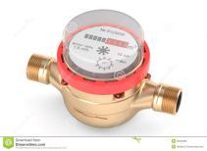






Мероприятия по цифровизации связи с потребителями
Передача показаний в
автоматическом режиме
СМС рассылка
Дебиторская задолженность
Срок поверки
Аварийное отключение
Веб - сайт
Обратная связь
Новости
Личный кабинет
потребителИ
По разработанному плану цифровизации налажена электронная связь с абонентами (SMS, WhatsApp, e-mail):
WhatsApp
Любая информация касающееся
водоснабжения и водоотведения
(жалобы, обращения и т.д.)
с физическими лицами 221490 абонентов
с юридическими лицами 7411 абонентов
Внедрена система электронной связи посредством чат-бота Телеграмм, которые имеют функции:
-передача показаний приборов учета воды;
-предоставление электронной формы платежных документов;
-проведение онлайн-оплаты за услуги водоснабжения и водоотведения и др.
Чат-ботом Телеграмм пользуется 144,4 тыс. абонентов.
Электронная почта
- Рассылка платежных документов
- Получение тех условий
Контролер - инспектор
снятие показаний с приборов учета
с помощью планшетов, данные автоматически
попадают в базу данных
В настоящее время 80 % оплаты за услуги водоснабжения и водоотведения производится
посредством приложения Kaspi-банка, ведется работа по достижению 100% оплаты. За счет запуска чат-бота снижается посещаемость абонентами офиса ТОО «Водные ресурсы - Маркетинг» на 70%

Slide 37
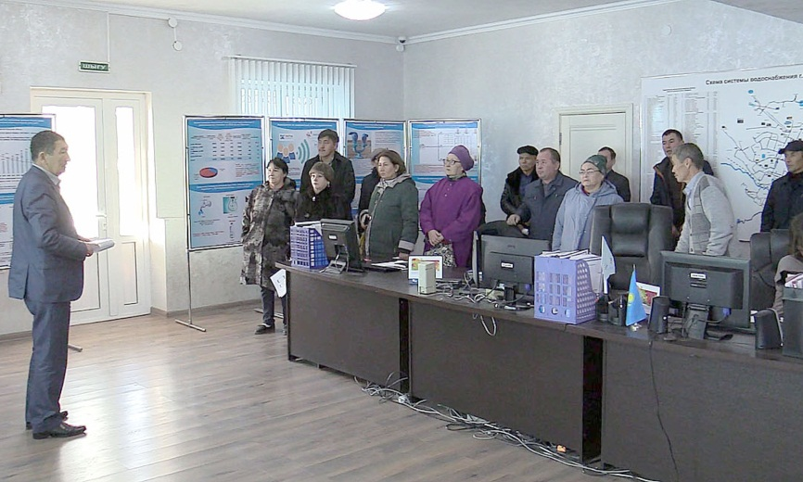
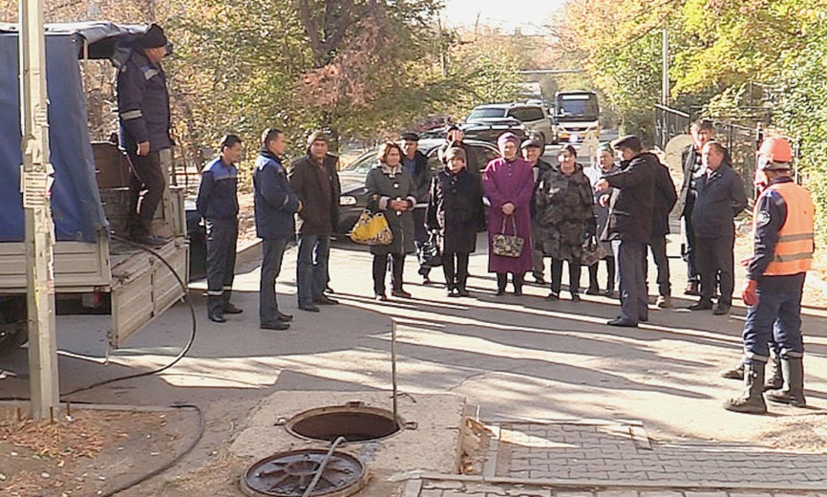
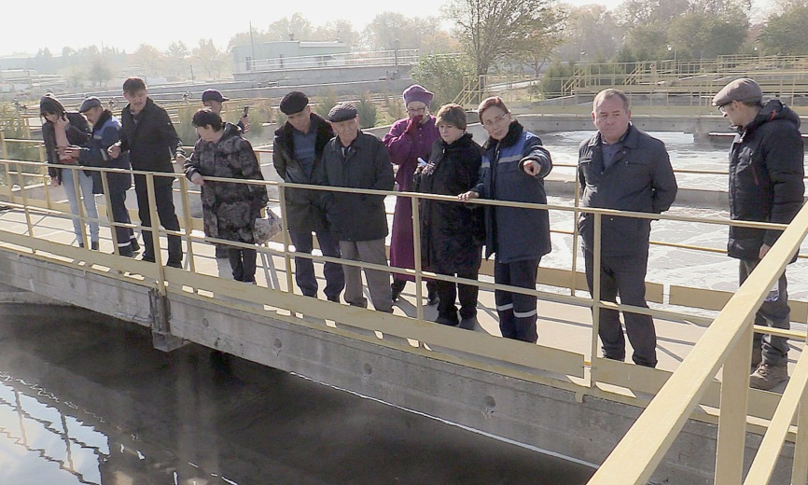
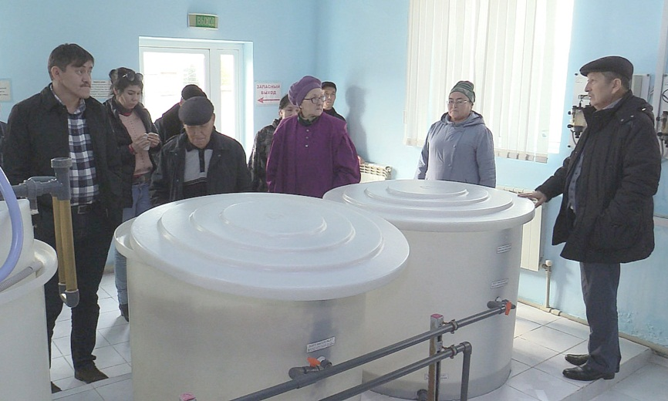
Компания имеет тесный контакт с общественностью через средства массовой информации. Согласно «Медиа-плана» опубликовано в республиканских, областных и городских газетах более 123 статей о работе компании. На телеканалах Хабар, Казахстан, Отырар, Евразия показаны более 65 видеосюжетов о проблемных вопросах водопроводно-канализационного хозяйства города. Ежеквартально проводятся пресс туры с представителями общественных организаций, домовых и уличных комитетов и СМИ.

Slide 38
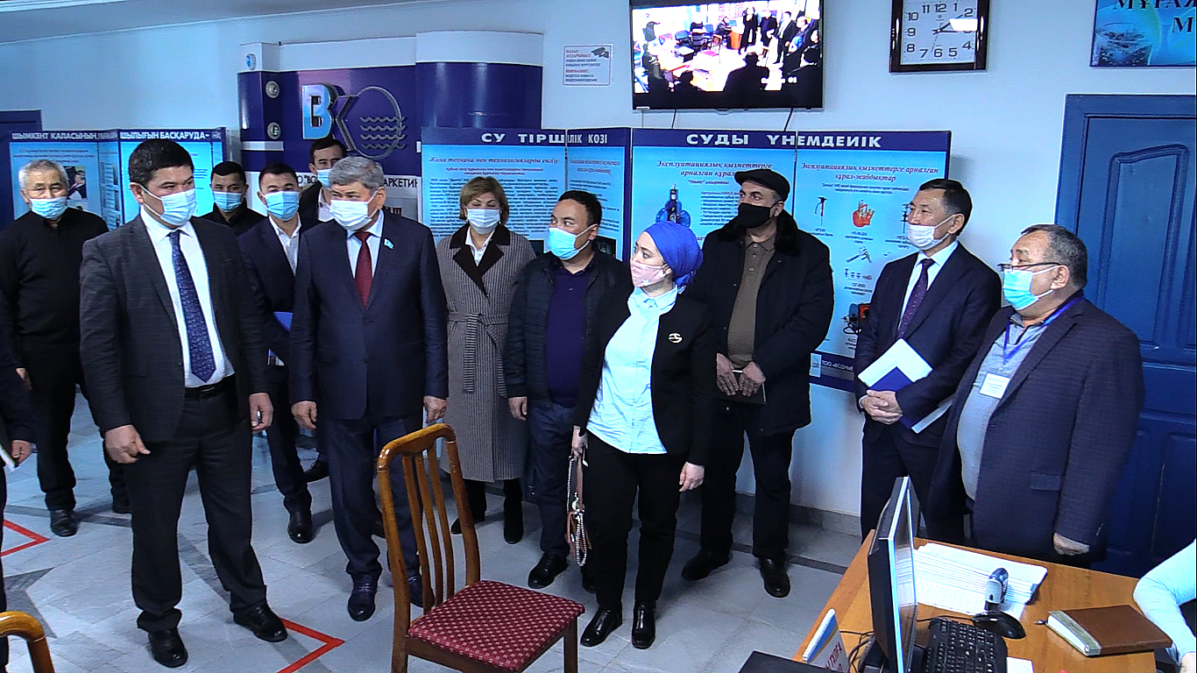
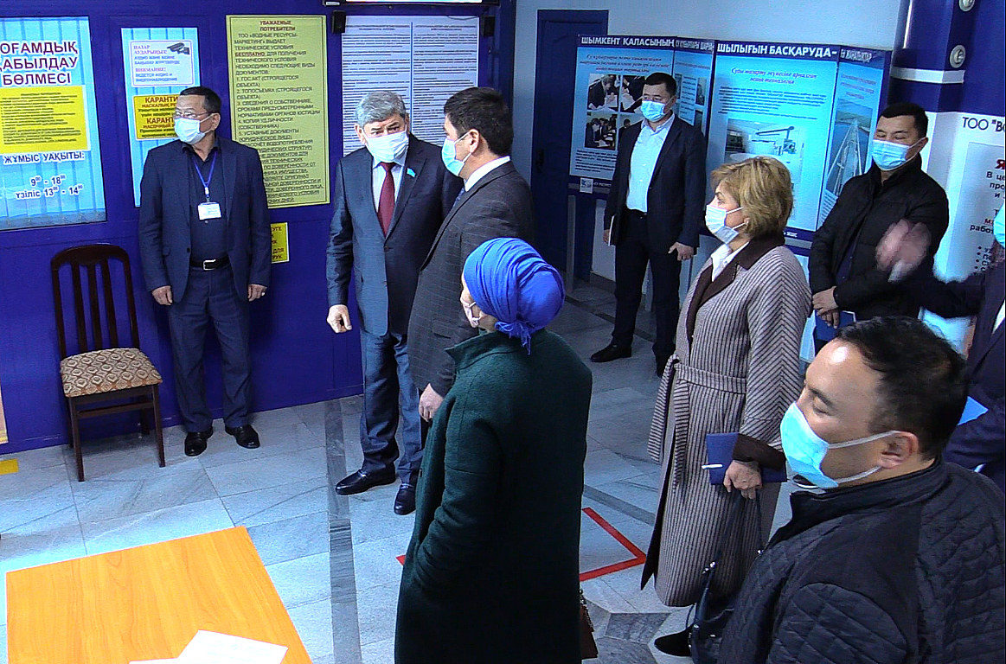
Информационное взаимодействие с потребителями услуг
водоснабжения и водоотведения
02.02.2021 года прошел пресс-тур по объектам субъекта естественной монополии в области водоснабжения и водоотведения ТОО «Водные ресурсы-Маркетинг», организованный Департаментом Комитета по регулированию естественных монополий МНЭ РК по г. Шымкент с участием Директора Комитета по регулированию естественных монополии по г. Шымкент Д. Каинбердиева.

Slide 39
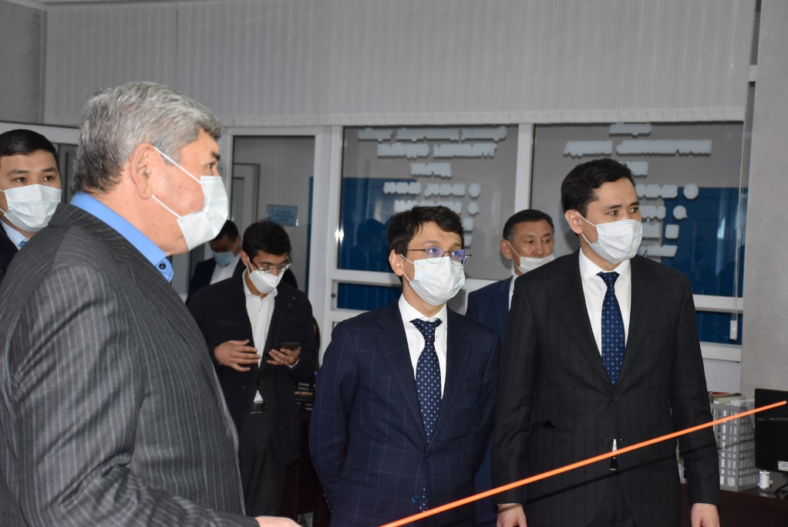



Информационное взаимодействие с потребителями услуг
водоснабжения и водоотведения
10.03.2021 года ТОО «Водные ресурсы-Маркетинг» посетил Министр цифрового развития, инноваций и аэрокосмической промышленности Республики Казахстан Мусин Б.Б..

Slide 40




Информационное взаимодействие с потребителями услуг
водоснабжения и водоотведения
ТОО «Водные ресурсы-Маркетинг» посетил Аким города Шымкент М.Айтенов и заместитель акима города Шымкент М.Исахов.

Slide 41




Информационное взаимодействие с потребителями услуг
водоснабжения и водоотведения
10.04.2021 года ТОО «Водные ресурсы-Маркетинг» посетили заместитель председателя правления АО «КазЦентрЖКХ» Н.Сериков и руководитель Департамента регионального развития и Методологии М.Абдыкаримов.

Slide 42




Информационное взаимодействие с потребителями услуг
водоснабжения и водоотведения
ТОО «Водные ресурсы-Маркетинг» посетили для обмена опытом сотрудники водоканала «Алматы Су» города Алматы (10.04.2021 года), города Туркестана и Кентау (06.09.2021 года), «Жамбыл Су» города Тараз (14.12.2021 года) и заместитель акима города Актау Е.Избергенов (23.12.2021 года).

Slide 43


Информационное взаимодействие с потребителями услуг
водоснабжения и водоотведения
12.10.2021 года прошел пресс-тур по объектам субъекта естественной монополии в области водоснабжения и водоотведения ТОО «Водные ресурсы-Маркетинг», организованный Департаментом Комитета по регулированию естественных монополий МНЭ РК по г. Шымкент с участием Председателя Комитета по регулированию естественных монополии по г. Шымкент Д. Каинбердиева.

Slide 44
Планы на долгосрочный период 2022-2026 г.г.
В 2022-2026 г.г. будут вложены инвестиции в общей сумме 13,2 млрд.тенге. В 2022 году ожидается вложить инвестиции 7,4 млрд.тенге, в т.ч. субсидии Правительства РК 2,0 млрд.тенге;
Строительство дополнительных сооружений очистных сооружений на 50 тыс.куб.м/сут с учетом увеличения мощности очистных сооружений до 200 тыс.куб.м/сут;
Выработка электроэнергии с использованием генератора 4,4 млн.кВт.час год;
Реконструкция 67 км. водопроводных сетей и 7,3 км. канализационных сетей;
Внедрение автоматизации учета воды у потребителей юридических лиц с установкой «умных счетчиков»;
Развитие онлайн обслуживания потребителей с помощью Чат-бот Телеграмм;
Внедрение технологии дистанционного съема показаний приборов учета воды потребителей многоэтажных жилых домов;
Снижение удельной нормы расхода электроэнергии на добычу и транспортировки воды до потребителей до 0,058кВт/м³;
Снижение нормативно-технических потерь до 16,92%;
Снижение степени износа водопровода до 46,66% и канализации до 76,98%;

Slide 45
Спасибо за внимание!

Slide 46






Мероприятия проводимые Профсоюзной организацией
В течение года проведены масштабные спортивные мероприятия: волейбольный турнир среди ветеранов, футбольный турнир, поднятие тяжести, приседания с бараном, победителям были вручены Кубки и денежные вознаграждения, а обладателям вторых и третьих мест вручены грамоты. Проведена акция «Дорога в школу».

Slide 47



Мероприятия проводимые Профсоюзной организацией
Профсоюзной организацией организованы подарки на Новый год для работников ТОО «Водные ресурсы-Маркетинг» в кол-ве 1524 шт. из них:
1466 шт. для работников ТОО «Водные ресурсы-Маркетинг»;
40 шт. вручены многодетным и малоимущим семьям мкр. Сауле и Забадам;
Для продолжения благотворительных работ, получивших начало от генерального директора М. Урманова 18 шт. подарков вручены ученикам школы №35, которые остались без присмотра и потеряли родителей во время пандемии.

Slide 48



Награды ТОО «Водные ресурсы-Маркетинг» за 2021 год.
ТОО «Водные ресурсы-Маркетинг» стало обладателем номинации конкурса «Парыз», который направлен на формирование и повышение субъектами частного предпринимательства своей корпоративной социальной ответственности перед обществом для дальнейшего улучшения благосостояния населения, а также стало победителем в номинации «За вклад в экологию». В честь праздника «День профсоюза в Казахстане» генеральный директор А.Орман получил благодарственное письмо и почетный знак за значительный вклад в развитие Профсоюзов.

